Slide 1
Einführung
Grundlagen Modul 156
Neue Services entwickeln und
Einführung planen
Tag 1
Notes:
ITIL V3 Plakat aufhängen
SP der Klasse öffnen

Slide 2
Agenda Tag 1
Begrüssung
Agenda
Klassenlehrperson - Diverses
Dokumentenmanagement für M156
Modulidentifikation
Modulübersicht M156
Aufbau Compedio M156
Ziele Tag 1
Was ist ein IT-Service?
Was ist ein Prozess?
Zusammenarbeit zwischen Leistungsempfänger und Leistungserbringer
Service Management
IT Service Management
IT Infrastructure Library
Zertifizierungen
Service Provider Typen
Was ist eine Funktion?
Rollenmodell RACI
Zusammenfassung
Notes:
Sharepoint link hinterlegen und auch im BSCW im Klassenordner hinterlegen!

Slide 3
Klassenlehrperson - Agenda
Q1 = Fr. Dias Céline
Informationen zu Corona
Stundenplan und Unterrichtszeiten
Terminplanung Schuljahr
Klassenvertreter/in und Stellvertreter/in wählen
Momentane Anliegen oder Probleme

Slide 4
Informationen zur Corona-Pandemie
Mindestabstand von 1.5 Metern möglichst bei allen interpersonellen Kontakten einhalten
Maskenpflicht im Schulhaus
Maskenpflicht bei den Gruppenarbeiten, insofern der Mindestabstand nicht eingehalten werden kann
Lernende bringen Masken von zu Hause mit
Fixe Sitzordnung
Keine Maskenpflicht wenn die Personen mit dem notwendigen Abstand an einem Tisch sitzen​ z.B. während des Unterrichts, in der Mensa, im Aufenthaltsraum der Lernenden.
Kleine Pausen müssen im Schulzimmer verbracht werden
Abstandregel bitte auch auf dem Weg von zuhause zur TBZ und zurück einhalten​
Hände beim Eintritt der Unterrichträumen gründlich waschen​​

Slide 5
Informationen zur Corona-Pandemie
Desinfizieren Sie die Hände vor dem Betreten des Schulhauses
Begeben Sie sich auf direktem Weg ins zugewiesene Schulzimmer
auf dem Areal an die Massnahmen zur Personenlenkung
Handeln Sie eigenverantwortlich - Halten Sie sich an die Distanzregeln (Empfehlung 1,5m) und Maskenpflicht
Halten Sie sich bitte an die Anweisungen der Lehrpersonen und Mitarbeitenden der Schule
Waschen Sie regelmässig und gründlich die Hände
Vermeiden Sie Körperkontakte wie Hände schütteln, umarmen, abklatschen, küssen
Teilen Sie weder Essen noch Trinken
Niessen und husten Sie in ein Taschentuch oder in die Armbeuge
Die Nutzung der Verpflegungsautomaten erfolgt auf eigene Gefahr.
Die Mikrowellengeräte stehen aus hygienischen Gründen bis zu den Herbstferien nicht zur Verfügung

Slide 6
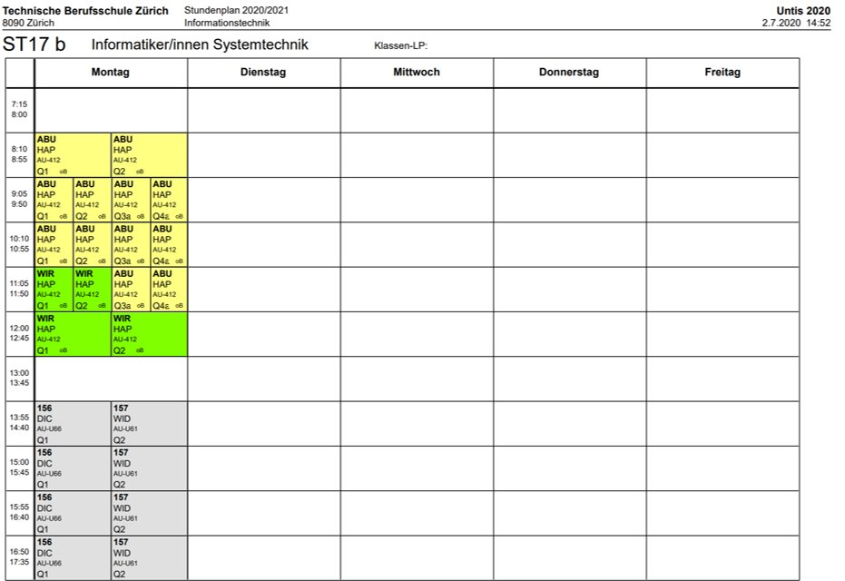
Stundenplan und Unterrichtszeiten ST17b

Slide 7
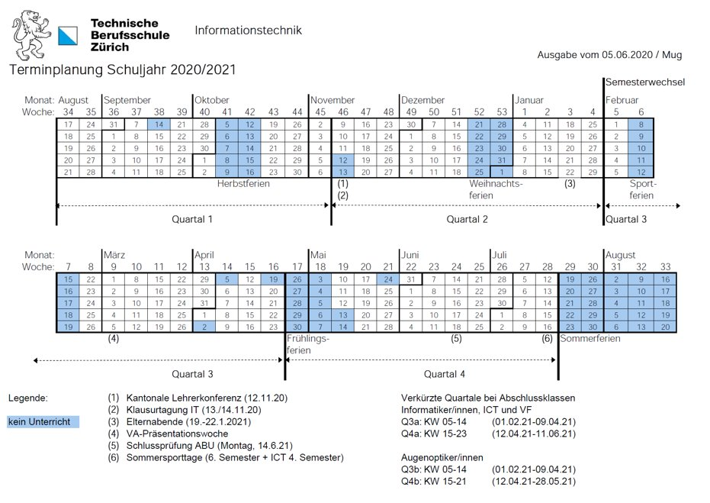
Terminplanung Schuljahr 2020/2021

Slide 8
Klassenvertreter/in und Stellvertreter/in
Wahl der Klassenvertreterin oder des Klassenvertreters
Wahl des Stellvertreters oder der Stellvertreterin

Slide 9

Anliegen oder Probleme
Notes:
Anliegen: Angelegenheit, die jemandem am Herzen liegt; Wunsch, Bitte
Problem: Ein wichtiges Thema, das umstritten oder kontrovers ist.

Slide 10
Dokumentenmanagement
Im M156 arbeiten wir mit dem SharePoint
Alle Dokumente für das Modul 156 befinden sich im SharePoint.
Ablageort für Aufträge ist das SharePoint.
Der SharePoint-Link befindet sich im BSCW unter Arbeitsbereich\TBZ\Abteilung IT\03 Bereich Lernende\Eintrittsjahr 2017\St17b\05 Informatikmodule\M156
Notes:
SharePoint ist eine Webanwendung von Microsoft die der Zusammenarbeit dient. Dabei können Dokumente abgelegt werden, Diskussionen stattfinden oder News in der Form vom Intranet publiziert werden.

Slide 11
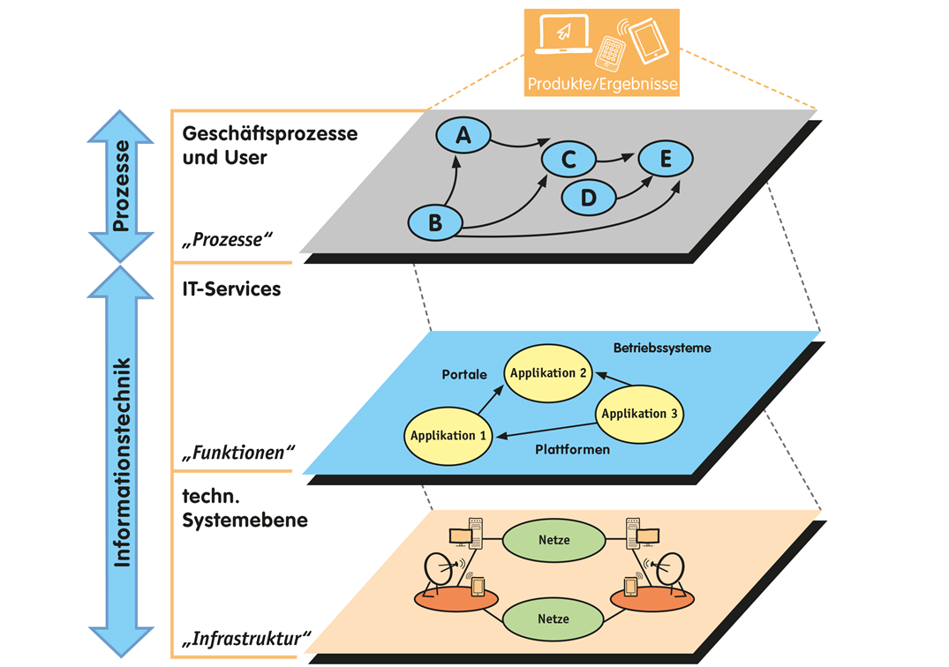
Modulidentifikation
Link zur Modulidentifitationsübersicht
Von Institut für Interne Revision Österreich - IIA Austria (published by Linde Verlag) - Informationssicherheitsmanagementsystem - Systematische Prüfung und wirksame Prävention, CC BY-SA 3.0 de, https://commons.wikimedia.org/w/index.php?curid=57928268
Notes:
Modulidentifikation durchgehen. Kleinprojekt definieren mit der Klasse. Was ist ein Projekt? Was ist dir Definition von klein in einem Projekt?

Slide 12
Modulübersicht
Tag 1 Start ins Modul 156
Grundlagen zur Serviceentwicklung
Aufgabe BPMN
Tag 2
Grundlagen zur Serviceentwicklung
Aufgabe Service Strategie
Tag 3
Schriftliche Prüfung Teil A
Service Design, Auftrag Service Design
Start der Arbeit am Fallbeispiel
Tag 4
Service Design
Service entwerfen
Fallbearbeitung
Tag 5 Kein Unterricht
Knabenschiessen
Teil B lesen und Repetitionsfragen beantworten
Tag 6
Service entwerfen
Fallbearbeitung
Tag 7
Schriftliche Prüfung Teil B
Service testen und einführen
Fallbearbeitung
Tag 8
Service testen und einführen
Service betreiben und sicherstellen
Fallbearbeitung
Tag 9
Service betreiben und sicherstellen
Fallbearbeitung
Tag 10
Schriftliche Prüfung Teil C
Präsentation der Gruppenarbeit und Abgabe
Detaillierte Übersicht, siehe; Fächertagebuch
Notes:
Erwähnen das wir mit dem Buch compendio als vorlage arbeiten.
Link zum Fächertagebuch hinterlegen

Slide 13
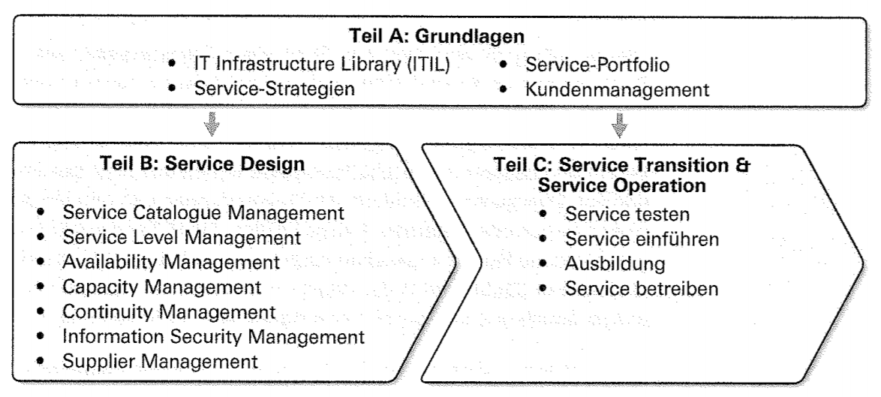
Aufbau Compedio M156
Notes:
Teil B: Service entwerfen
Buch noch nicht vorhanden. Im SP ist die Online Version des Buches als PDF unter M156 Compendio abgelegt.

Slide 14
Ziele Tag 1
Sie erhalten einen Überblick über den Inhalt und die Ziele im Modul 156: Neue Services entwickeln und Einführung planen.
HK* 1.1: Kennt Merkmale von Leistungen einer Serviceeinheit, die für die Zusammenarbeit zwischen Leistungserbringer und Leistungsempfänger relevant sind.
*HK = Handlungsnotwendige Kenntnisse
Notes:
Merkmal = Eigenschaft, woran man etwas erkennt
Leistungen = unternommene Anstrengung und das erzielte Ergebnis
Service =
Einheit = Als Ganzes wirkende Geschlossenheit

Slide 15
Grundlagen zur Serviceentwicklung
Kapitel 1: Service Management nach ITIL
Kapitel 2: Service-Strategien

Slide 16
Service Management nach ITIL
Was ist ein IT-Service?
Was bedeutet und beinhaltet ein Service Management?
IT Infrastructure Library
Was bedeutet und beinhaltet ein Service Mangement nach ITIL?
Zertifizierungen
Anbieter eines IT-Services

Slide 17
Was ist ein Service?
Definition:
Ein Service…
…ist eine klar formulierte Dienstleistung eines Lieferanten.
…ist ein Mehrwert für den Kunden.
…definiert sich durch einen Start mit anschliessender kontinuierlich zu erbringender Leistung.
Ein IT-Service ist ein Service, der von einem IT-Service Provider bereitgestellt wird.
Eigenschaften:
Ein IT-Service wird durch eine Kombination von Informationstechnologien, Menschen und Prozessen gebildet.
Ein Service wird nach seiner Entwicklung und Einführung in der Regel permanent oder periodisch erbracht.
Ein entwickelter Service kann mehrmals, also bei verschiedenen Kunden verwendet werden. Anpassungen oder Erweiterungen erfordern einen Change-Prozess im Changemanagement.
Bei der Service Entwicklung fallen Entwicklungskosten und bei der Service-Nutzung fallen Betriebskosten an.
Notes:
Frage: Was für services bieten ihre Lehrfirmen?
Bsp. für einen Service: Datenrettung, Softwareinstallation, Installation diverser Peripheriegeräte ect.

Slide 18
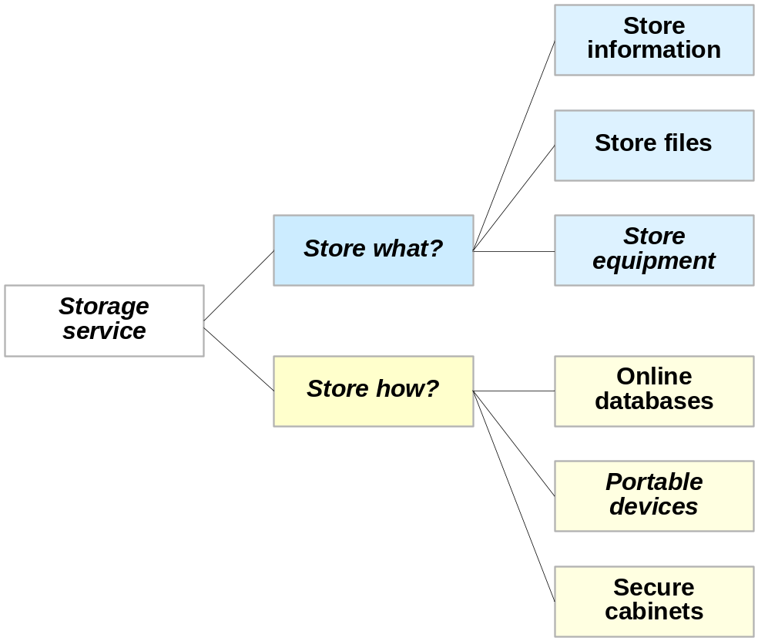
Was ist ein Service?
Ein Service muss sich deutlich von einem Produkt bzw. Sachgut unterscheiden.

Slide 19
Beispiele von Services
Server betreiben
Vor-Ort-Support
Schulung organisieren und durchführen
Evaluation von Hardware, Software ect.
Neuen Laptop einrichten
Windows 10 Migration
Daten retten
Backup
Notes:
Was für Services bietet ihr Lehrbetrieb aus?

Slide 20
Arten von Services
Core Service
Der Kernservice liefert die grundlegenden Ergebnisse, die die Kunden erwarten. Die Kunden sehen diesen Service. Bsp. E-Mail Dienst.
Ermöglichender Service
Ein Service, der notwendig ist, um einen Core Service zu erbringen. Wird zur Bereitstellung des Core Service benötigt.
Bsp. Damit der E-Mail-Dienst funktioniert, müssen bestimmte andere Dienste vorhanden sein, z. B. Infrastrukturdienste zum Einrichten von Servern, Netzwerken und anderen zugehörigen Komponenten.
Der Kunde kann diese Dienste sehen oder nicht, möglicherweise existieren sie in den Augen des Kunden nicht einmal.
Erweiternder Service
Ein Service, der zu einem Core Service hinzugefügt wird, um ihn für den Kunden attraktiver zu machen.
Bsp. SPAM-Filter, Adressbuch, Mobilefriendly ect.
Notes:
Zeichnen. In der Mitte einen Brief. Links Datebank und Server Zeichnen. Rechts Spam,, Mobile zeichnen.

Slide 21
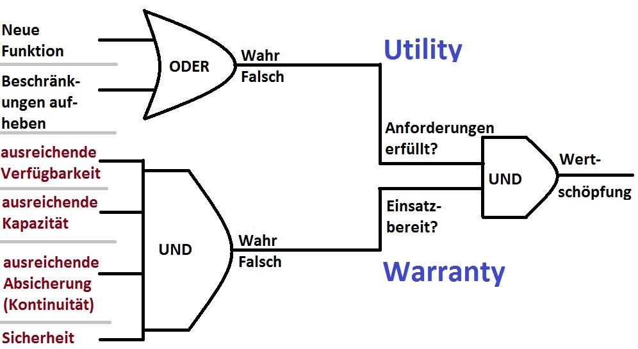
Wert eines Service
Der Wert eines Service setzt sich aus Kundensicht aus zwei Elementen zusammen:
  Nutzen (Utility) = was der Kunde bekommt?
  Qualität (Warranty) = wie es der Kunde bekommt?
Notes:
Übung: Was ist der Wert des Service «storage» für einen externen Kunden? 5 Kriterien. Informationen/Daten/technische HW, Online, lokal speichern/lagern.
Informationen/Daten/HW stets verfügbar
Preis der Daten/Information/HW

Slide 22
Was ist ein Prozess?
Definition
Ein Prozess ist ein strukturierter Satz an Aktivitäten, mit deren Hilfe ein bestimmtes Ziel erreicht werden soll.
Merkmale
Ziel
Input (Auslöser)
Aktivität (Tätigkeiten)
Output (Ergebnis)
Qualität (Leistungsindikatoren)
Prozesse sind in sich geschlossene Regelkreise.
Notes:
Input Bsp: Bestellbutton bei Onlinewebseite → Start Versandprozess

Slide 23
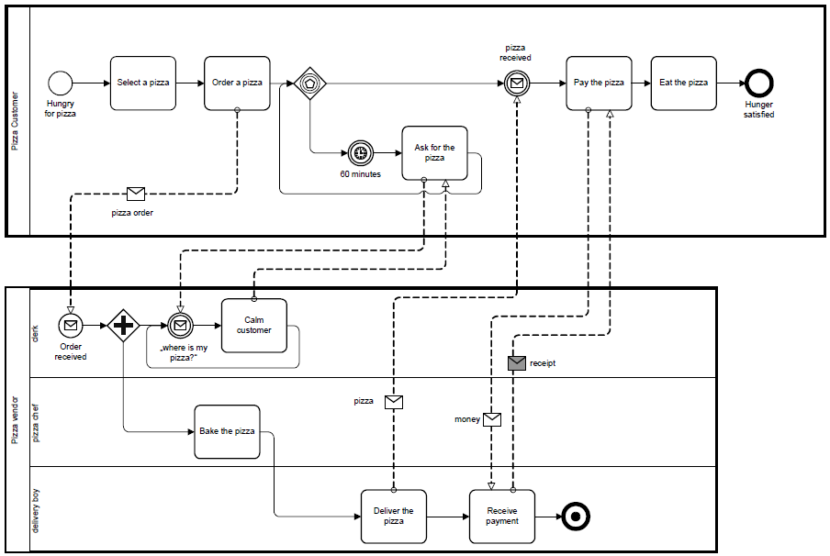
Was ist ein Prozess?
Ziel:
Hunger stillen
Notes:
Auslöser? Ziel? Aktivitäten? Ergebnis? Qualität? Fehlerrate, Kosten, Lieferzeit, Qualität der Pizza zb. wärme

Slide 24
Was ist ein Prozess?
Eigenschaften:
sind messbar
liefern spezifische Ergebnisse (definierter Output)
haben einen Wert für den Kunden/Stakeholder
reagieren auf spezifische Auslöser (definierter Input)
Notes:
"Merkmale" beziehen sich stärker auf sinnlich unmittelbar erfassbare und einprägsame Adjektive, "Eigenschaften" mehr auf komplexere Charakteristika. Beispiel Hund: Zu den Merkmalen gehören vier Beine. Zu den Eigenschaften gehört die Bindung an menschliche Führer.

Slide 25
Prozess – Rollen und Funktionen
Der Process Owner ist zuständig für
  Prozessdesign
  Prozesseinführung
  Prozessüberprüfung
  Prozessanpassung (Plan-Do – Check – Act)
Der Process Manager ist zuständig für
  Prozessüberwachung im Tagesbetrieb
  Verfolgung der Teilprozesse und Einzelaktivitäten
  Koordination und Eskalation
Der Prozessmanager ist erforderlich, da sich ein Prozess über unterschiedliche organisatorische Einheiten erstrecken kann
Die Funktionen innerhalb der IT-Organisation sind verantwortlich für die Durchführung des Prozesses

Slide 26
Prozess – Darstellungsmethoden
Darstellungsform
Ein Flussdiagramm – auch oft als Flowchart bezeichnet – wird zur schematischen Darstellung zur Abbildung von Prozessen eingesetzt.
Modellierungssprachen
EPK - Ereignisgesteuerte ProzessKette
BPMN - Business Process Model and Notation
Notes:
EPK: Vorteil übersichtlich – Nachteil, keine zuordenbare Verantwortung
EPK verläuft von oben nach unten. BPMN verläuft von links nach rechts
Entscheid ist geschmacksache.

Slide 27
Prozess – Darstellungsmethoden
BPMN
Form der Darstellung von Abläufen wurde von der Object Management Group (OMG) entwickelt.
Ist eine grafische Spezifikationssprache zur Beschreibung von Geschäftsprozessen, Workflows und Arbeitsabläufen
BPMN wurde mit dem Ziel entwickelt, die ​Flowcharts ausführbar zu machen, also automatisch ablaufen zu lassen.
  Idee ist brilliant, Problem ist, dass Firmen heute versuchen ihre Prozesse abbilden und verstehen, sie sind noch nicht soweit, ihre Prozesse zu automatisieren
Notes:
Business Process Model and Notation
OMG;: ist eine Gruppe die Standards für herstellerunabhängige systemübergreifende Programmierung entwirft. Mitglieder sind unter anderem IBM, Apple und Microsoft.

Slide 28

Prozess - Aufgabe
Aufgabe:
Lesen Sie den Auftrag BPMN Supportprozess
(SharePoint BPMN / Auftrag BPMN Supportprozess.docx)
Recherchieren Sie nach BPMN
Lösen Sie die Aufgabe BPMN Supportprozess
Zeit: 60 Minuten
Rahmenbedinungen:
Einzelauftrag
Abgabe: 17.08.2020 um 23:59h, als BPMN (NACHNAME_Vorname.BPMN) im SharePoint unter «Aufträge Abgaben/Auftrag BPMN» .

Slide 29
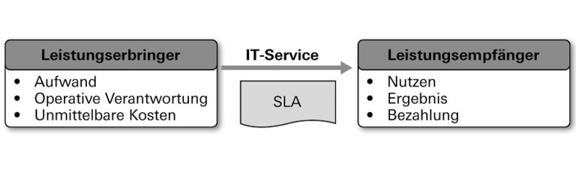
Zusammenarbeit zwischen Leistungsempfänger und Leistungserbringer
Service Provider
Kunde

Slide 30
Neuen Service entwickeln
Damit ein Service immer in der gleichen Qualität, Quantität und in der vereinbarten Zeit erbracht werden kann, wird ein Service anhand eines Service Management entwickelt.
Ein Service Management ist die Gesamtheit der spezialisierten, organisatorischen Fähigkeiten, die zur Generierung eines Mehrwertes für Kunden in Form von Services notwendig sind.
IT-Service Management (ITSM) ist die Implementierung und das Management von qualitätsbasierten IT Services, die den Anforderungen des Business gerecht werden.
Das ITSM wird von IT-Service Providern mithilfe einer geeigneten Kombination aus Personen, Prozessen und Informationstechnologie durchgeführt.
Zusammenfassend kann man sagen, dass es beim IT-Service Management darum geht, die Dienste zu verwalten, die man den Kunden und Endnutzern bietet.

Slide 31
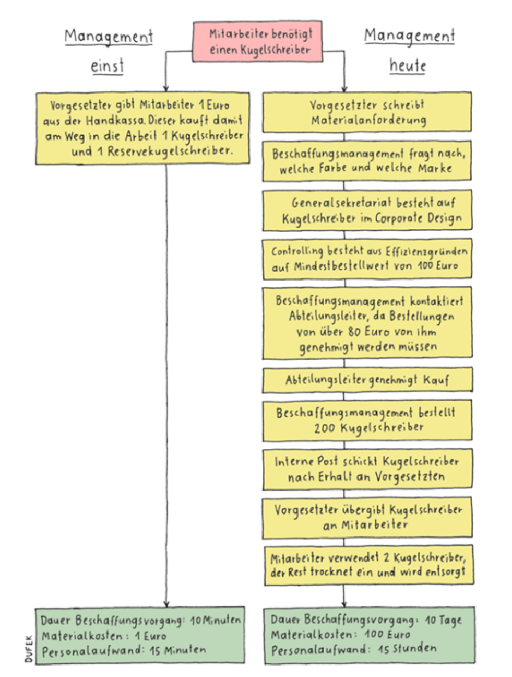
Service Management - Evolution

Slide 32
IT-Service Management (ITSM) - Vorteile
IT-SPEZIFISCHE VORTEILE VON ITSM | VORTEILE VON ITSM AUF GESCHÄFTSEBENE
Höhere Effizienz und Produktivität der IT durch festgelegte Rollen und Verantwortungsbereiche | Besseres Verständnis der Geschäftsanforderungen
Auf Best Practices beruhende Prozessimplementierung | Höherer Verfügbarkeitsgrad der IT-Dienste ermöglicht eine höhere Geschäftsproduktivität
Besserer Support zur Bewältigung von Herausforderungen durch Regularien und Compliance-Anforderungen | Höherer Wert und Kosteneffizienz
Bessere Sichtbarkeit und besseres Verständnis der IT-Dienste | Besseres Management der Erwartungshaltungen
Kürzere Lebenszyklen von Incidents | Weniger Auswirkungen von Incidents auf das Geschäft

Slide 33
Probleme ohne IT-Service Management (ITSM)
Mangelnde Klarheit über die von der IT-Organisation zu erbringenden Leistungen (aufgrund fehlender Service Level Agreements)
Unzureichende Kommunikation zwischen IT und Kunden
Nicht verifizierbare Qualität der IT-Services (aufgrund fehlender Messkriterien)
Unvollständige Identifizierung der benötigten IT-Komponenten
Unvollständige, unzureichende und inkonsistente Dokumentation der IT-Komponenten
Mangelnde Kenntnis der Kosten für IT-Services
Ineffiziente IT-interne Abläufe

Slide 34
IT-Service Management (ITSM) anhand des Frameworks ITIL
Was ist ITIL?
ITIL ist die Abkürzung für «Information Technology Infrastructure Library».
ITIL wurde in den 80er Jahren von der englischen Behörde «Computing and Telecommunications Agency» entwickelt.
ITIL ist eine Methode für die für die Umsetzung von IT-Service Management.
Der Kern von ITIL sind Prozesse rund um das Erbringen von Services.
ITIL beschäftigt sich nicht mit Projekten oder deren Management.
Die in ITIL gesammelten Prozesse umfassen den gesamten Lebenszyklus von IT Services.
ITIL bietet Struktur, damit Services geordnet und erfolgreich eingeführt werden können.
Zusammengefasst: ITIL zeigt, wie man etwas machen kann.
Notes:
Andere Frameworks: CMMI Capability Maturity Model Intefration für Prozessqualität oder PRINCE2 für Projektmanagement

Slide 35
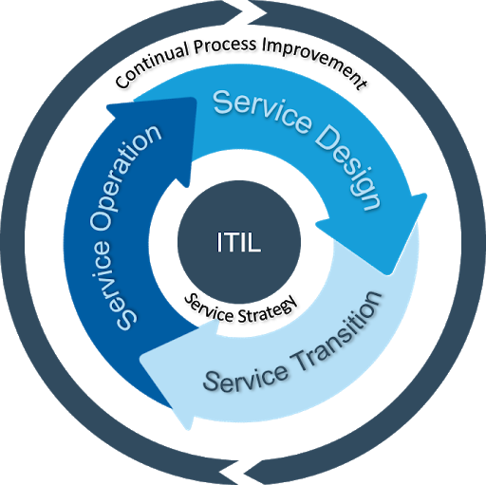
IT-Service Lebenszyklus nach ITIL 2011
Notes:
Ebenso wie Produkte unterliegen auch IT-Services in der betriebswirtschaftlichen Betrachtungsweise einem typischen Lebenszyklus. Dieser beginnt mit ihrer Markteinführung und endet schließlich mit ihrer Herausnahme aus dem Portfolio. Jede ITIL-Disziplin ist auf eine bestimmte Phase in diesem "Service-Lifecycle" ausgerichtet.
Service Strategie ist die Achse des Servicelebenszyklus, welche alle anderen Phasen antreibt: es ist die Phase, die Richtlinien und Ziel seztz.
Die Phase SD, SO & ST werden von dieser Strategie gefhrt. Ziel: Anpassung & Veränderung. Continual SI ist die Phase für Lernen und Verbessern der anderen Phasen.

Slide 36
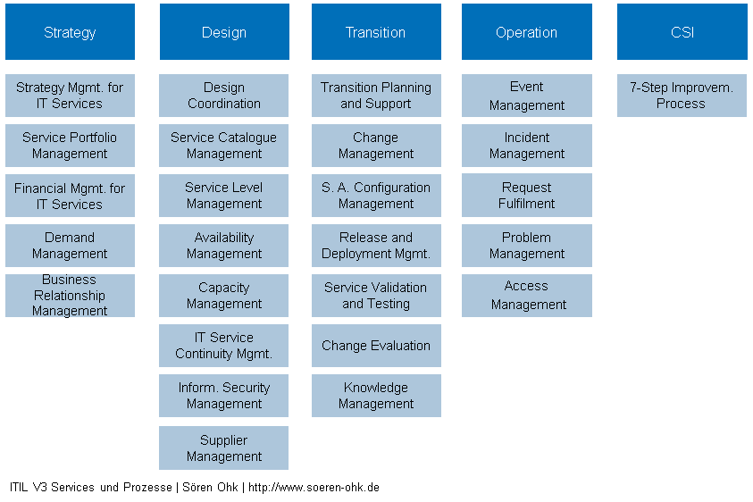
ITIL Prozesse
Notes:
SS richtet sich an das Management. Es umfasst den konzeptionellen und strategischen Hintergrund der IT-Dienstleistung und bildet den Ausgangspunkt für alle Aktivitäten des Service Lifecycles. Anleitungen für Design, Entwicklung und Implementierung von Service Management in die Organisation. Ziel ist es, eine Strategie zu entwickeln, welches die IT Services im Management Prozess berücksichtigt. Konkret muss sich das Management fragen, warum die Services auf eine bestimmte Weise gestaltet werden sollen. Hierbei gilt es strategische Risiken zu erkennen und bei der Gestaltung zu berücksichtigen.
SD setzt die Ergebnisse aus dem Buch Service Strategy um und liefert Vorgaben und Vorlagen für die Erstellung adäquater und innovativer IT-Services auf Basis der strategischen Ziele.  Beim Service Design wird die Gestaltung neuer Prozesse betrachtet, aber auch das Verändern der Services im Rahmen des Continual Service Improvments.
Service Transition behandelt das Ausrollen von IT Services, welche im Service Design definiert wurden. Anleitungen und Prozessaktivitäten werden erarbeitet, um die Services bereitzustellen. Eine genaue Planung ist hierbei sehr wichtig, um Ausfälle zu verhindern. 60 % aller Störungen im IT-Bereich entstehen durch Veränderungen. Der Bereich Change Management ist ein Schwerpunkt im Bereich Service Transition. Aber auch das Wissens- und Risikomanagement ist Teil vom Service Transition.
Service Operation richtet sich an den aktiven täglichen Betrieb von IT Services. Ziel des Service Operations ist es durch Kontrolle, Steuerung und Handhabung der täglichen Prozesse, die vereinbarten Serviceerbringungen zu leisten. Störungen müssen schnell behoben werden und evtl. über eine Veränderung (Change Management im Buch Service Transition) ein erneutes Auftreten der Störung verhindert werden.
Continual Service Improvement (CSI) behandelt die stetige Serviceverbesserung bzgl. der Serviceleistung und der Servicequalität. Um den Mehrwert des Services zu erhalten, ist es wichtig, dass dieser stetig bzgl. der Qualität und der Leistung untersucht wird und Schwachstellen identifiziert werden, um diese im Rahmen des Change Managements zu beseitigen. Im CSI werden auch bestehende Services im Hinblick auf ihre Effizienz untersucht und entschieden, ob diese Services weiterlaufen oder ggf. abgelöst bzw. aussortiert werden.

Slide 37
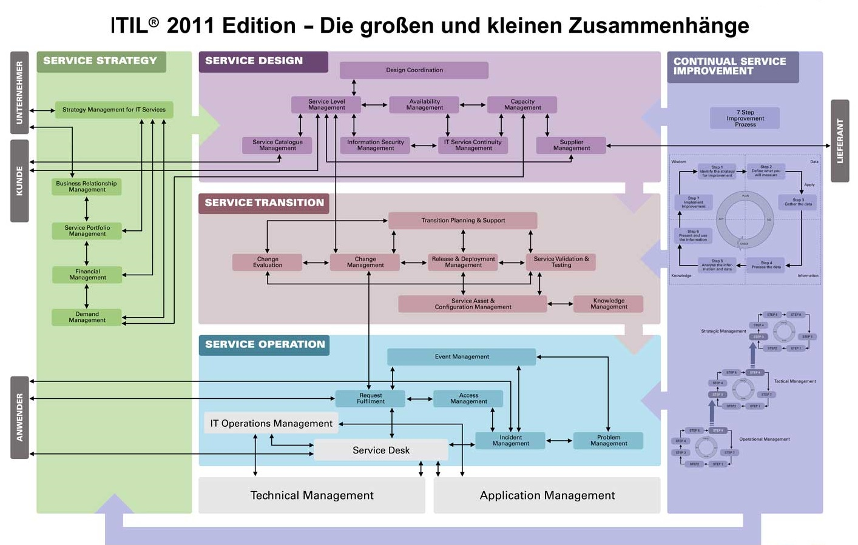

Slide 38
Warum ist ITIL so erfolgreich?
Gemeinsame Kommunikationsbasis für IT- Service Providern
Herstellerunabhängig
Gilt für private & öffentliche, interne & externe, kleine & grosse Organisationen
ITIL ist Good Practice
Notes:
Good Practice = Stellt die Erfahrungen der erfolgreichsten Organisationen im Geschäftsbereich der IT-Services von heute dar.

Slide 39
ITIL Kurs
Die TBZ bietet einen ITIL 4 Foundation Kurs an. Am Schluss des Kurses findet die ITIL 4 Foundation-Prüfung statt, wo Sie das Zertifikat erlangen können.
Termine
28. Oktober – 16. Dezember 2020, jeweils mittwochs von 18.00-21.20 Uhr
Weitere Infos
Im SP unter Dokumente → «Infos ITIL V4 Kurs»

Slide 40
An der Aufgabe BPMN arbeiten

Slide 41
Was bedeutet Service Management nach lTlL?
Standardisierung für Prozesse und Methoden vorzunehmen, um Services möglichst kosten- und nutzeneffizient sicherzustellen.
Professionelles IT Service Management
Service wird zielgerichtet entwickelt und geplant
Ziel: Perfekten Service bieten

Slide 42
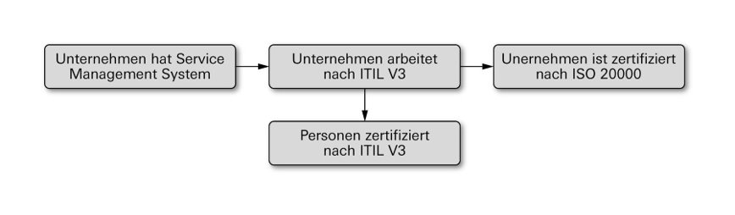
Zertifizierungen nach ISO 20000
Normen:
ISO9000 = Norm zur Dokumentation von Massnahmen zur Qualitätssicherung
ISO20000 = Service Management-Zertifizierung für Unternehmen
ISO27001 = Anforderungen für Einführung, Betrieb, Überwachung, Wartung und Verbesserung eines dokumentierten Informations-sicherheits-Managementsystems

Slide 43
Zertifizierungen - Aufgabe
Aufgabe – Einzelarbeit:
Lesen Sie das Kapitel 1.5 im Compendio M156.
Recherchieren Sie im Internet nach der Zertifizierung ISO 20000.
Erstellen Sie eine eigene Zusammenfassung.
Zeit: 20 Minuten
Abgabe: Als Word (NACHNAME_Vorname_ISO20000.docx) im SharePoint unter «Auftrag Zertifizierungen»

Slide 44
IT Service Management (ITSM) - Stakeholder
Anwender: Eine Person, die einen IT-Service im Rahmen ihrer täglichen Aufgaben einsetzt. Anwender sind von Kunden zu unterscheiden, da manche Kunden die IT Services nicht unmittelbar nutzten.
Kunde: Eine Person, die Ware oder Services erwirbt. Der Kunde eines iT Service Providers ist die Person oder Gruppe, mit der die Service Level Ziele definiert und vereinbart werden.
Externer Kunde: Ein Kunde, der für eine andere Organisation als der IT Service Provider tätig ist.
Interner Kunde: Ein Kunde, der für die selbe Organisation wie der IT Service Provider tätig ist.
Supplier: Eine Drittperatei, die für die Bereitstellung von Waren oder Services verantwortlich ist, die für die Erbringung von IT Services benötigt werden. Zu den Suppliern zählen u.a. Hardware- und Softwareanbieder, Netzwerk- und Telefommunikationsanbieter oder Outsourcing-Organisationen.

Slide 45
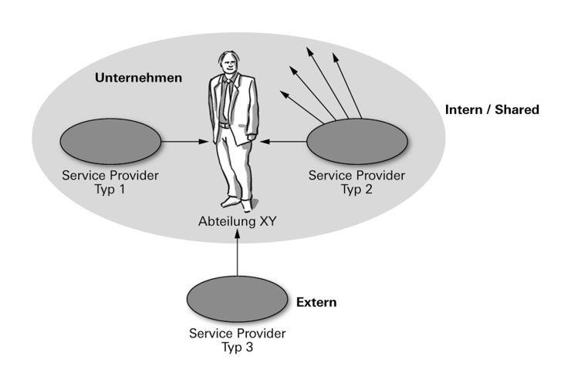
Service Provider Typen
Interner
Service Provider
(IT-Service für einen Geschäftsbereich)
Shared
Service Provider
(IT-Service für mehrere Geschäftsbereiche)
Externer
Service Provider
(Nicht im gleichen Unternehmen)
Notes:
Shared: Bsp: Supportabteilung für alle Abteilungen

Slide 46
Was ist eine Funktion?
Definition:
Eine Funktion beschreibt eine Organisationseinheit, die mit speziellen Aufgaben betraut und für spezielle Ergebnisse verantwortlich ist.
Funktionen besitzen eigenes Fachwissen, das mit wachsender Erfahrung zunimmt.
Beispiele:
  Team, das sich um Incidents kümmern (Service Desk)
  Abteilungen, wie z.b. das HR
Notes:
Die Hauptaufgabe des Servicedesk nach ITIL ist die ein- und ausgehende Kommunikation mit den Anwendern von IT-Services.
Den Prozess welchen Sie für Incidents benutzten ist dann

Slide 47
ITSM Rollenmodell RACI
Definition RACI
RACI ist ein Modell zur Definition von Rollen, Verantwortlichkeiten und Beziehungen für einen Prozess oder eine Aktivität.
Responsible (Verantwortlich)
die für die Durchführung einer Tätigkeit verantwortliche Funktion
Accountable (Rechenschaftspflichtig)
die Ressourcen bereit stellende und für Entscheidungen über Prozessschritte verantwortliche Funktion
Consulted
die bei der Durchführung unterstützend mitarbeitende Funktion
Informed (zu Informieren)
Instanzen, die Informationen zur durchgeführten Tätigkeit benötigen
Notes:
RACI Matrix an der Tafel zeichnen
Responsible – verantwortlich (Durchführungsverantwortung), Wer ist für die Durchführung der Aufgabe verantwortlich?
Accountable – rechenschaftspflichtig (Kosten-, bzw. Gesamtverantwortung), verantwortlich im Sinne von „genehmigen“, „billigen“ oder „unterschreiben“. Wer entscheidet, ob die Aufgabe korrekt durchgeführt wurde?
Consulted – Wer wird zur Durchführung der Aufgabe befragt? Hier handelt es sich oft um Fachexperten oder Dritte, die nicht direkt an der Durchführung beteiligt sind, die jedoch beratend zur Seite stehen.
Informed – zu informieren (Informationsrecht). Eine Person, die Informationen über den Verlauf bzw. das Ergebnis der Tätigkeit erhält oder die Berechtigung besitzt, Auskunft zu erhalten.
https://projekte-leicht-gemacht.de/blog/pm-methoden-erklaert/raci-matrix/

Slide 48
Zusammenspiel Prozess, Rolle und Funktion
Prozess
Prozess
Funktion
Rollen

Slide 49
An der Aufgabe BPMN arbeiten

Slide 50
Tag 1 - Zusammenfassung
Merkmale von Leistungen einer Serviceeinheit
Mehrwehrt für Kunde, klar formuliert, wird Kontinuierlich verbessert
  Service
  Mittel zur Wertschöpfung durch Service Assets (Ressourcen + Fähigkeiten), abhängig von Utility + Warranty
  Service Management
  Organisatorische Fähigkeiten zur Wertschöpfung in Form von Services
  Good Practice
  Sammlung und Anwendung von Erfahrungswerten aus der Praxis
  Normen
  ISO9000, ISO20000, ISO27001
  Prozess
  Strukturierter Satz an Aktivitäten, mit deren Hilfe ein bestimmtes Ziel erreicht werden soll
  Funktion
  Organisationseinheit, die mit speziellen Aufgaben betraut und für spezielle Ergebnisse verantwortlich ist
  Leistungserbringer
Service Provider, Dienstleister
Leistungsempfänger
Kunde
ITIL
Methode für die für die Umsetzung von IT-Service Management
RACI
Modell zur Definition von Rollen, Verantwortlichkeiten und Beziehungen für einen Prozess oder eine Aktivität
Notes:
Nutzen und Garantie

Slide 51
Grundlagen Modul 156
Neue Services entwickeln und
Einführung planen
Tag 2

Slide 52
Agenda Tag 2
Begrüssung
Agenda
Modulübersicht
Ziele Tag 2
Prozesse der Service Strategie
Serviceverständnis
Methoden zur Strategieentwicklung
Sourcing-Strategie
Outsourcing
Ressourcen und Fähigkeiten
Portfolio von IT Services
Beschreibung eines IT Services
Kundenmanagement
Service Review
Repetition Teil A
Zusammenfassung

Slide 53
Modulübersicht
Tag 1 Start ins Modul 156
Grundlagen zur Serviceentwicklung
Aufgabe BPMN
Tag 2
Grundlagen zur Serviceentwicklung
Aufgabe Service Strategie
Tag 3
Schriftliche Prüfung Teil A
Service Design, Auftrag Service Design
Start der Arbeit am Fallbeispiel
Tag 4
Service Design
Service entwerfen
Fallbearbeitung
Tag 5 Kein Unterricht
Knabenschiessen
Teil B lesen und Repetitionsfragen beantworten
Tag 6
Service entwerfen
Fallbearbeitung
Tag 7
Schriftliche Prüfung Teil B
Service testen und einführen
Fallbearbeitung
Tag 8
Service testen und einführen
Service betreiben und sicherstellen
Fallbearbeitung
Tag 9
Service betreiben und sicherstellen
Fallbearbeitung
Tag 10
Schriftliche Prüfung Teil C
Präsentation der Gruppenarbeit und Abgabe

Slide 54
Ziele Tag 2
HK* 1.3: Kennt ein bewährtes Vorgehen zur Definition von Services.
*HK = Handlungsnotwendige Kenntnisse
Notes:
Merkmal = Eigenschaft, woran man etwas erkennt
Leistungen = unternommene Anstrengung und das erzielte Ergebnis
Service =
Einheit = Als Ganzes wirkende Geschlossenheit

Slide 55
Grundlagen zur Serviceentwicklung
Kapitel 1: Service Management nach ITIL
Kapitel 2: Service-Strategien

Slide 56
Service Strategien
Outsourcing von IT-Services
Portfolio von IT-Services
Beschreibung eines IT-Services
Zusammenarbeit zwischen Leistungserbringer und -empfänger

Slide 57
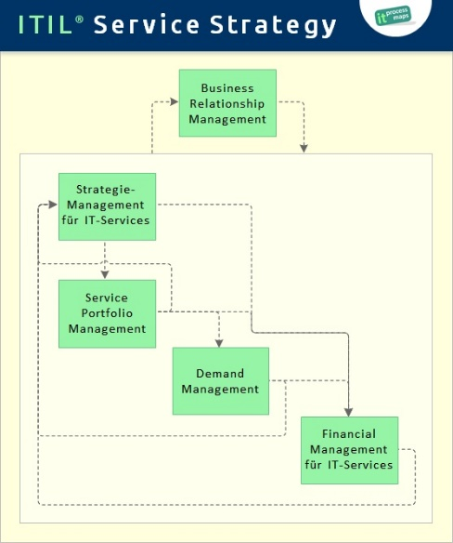
Service Strategie – Übersicht
Ziel und Zweck
Die Service-Strategie ist eine Strategie für die Bereitstellung von Services für den Kunden.
Die Service-Strategie ergänzt die klassische IT-Strategie.
In dieser Phase wird bestimmt, welche Services die IT-Organisation anbietet und welche Fähigkeiten dazu entwickelt werden müssen.
Service Strategie Prozesse nach ITIL
Strategy Management for IT Services
Service Portfolio Management
Demand Management
Financial Management for IT Services
Business Relationship Management
Notes:
Unternehmensstrategie → IT-Strategie → Service-Strategie → Sourcing-Strategie
Unternehmensstrategie = Themen Organisation, Architektur und Technologie

Slide 58
Service Strategie - Aufgabe
Aufgaben:
Bilden Sie 2x 3er Gruppe und 3x 4er Gruppe.
Wählen Sie einer dieser Themen:
Strategie für IT-Services, Service Portfolio Management, Demand Management
Financial Management für IT-Services, Business Relationship Management
Lesen Sie das Kapitel 2 im Compendio M156.
Recherchieren Sie im Internet zu ihrem Thema.
Erstellen Sie eine eigene Zusammenfassung und präsentieren Sie diese.
Zeit: Recherche/Vorbereitung: 45 Minuten
Präsentation: 3 Minuten
  Rahmenbedingungen
  Gruppenarbeit
  Ein Thema darf nur von einer Gruppe gewählt werden.
  In der Fusszeile müssen die Namen der einzelnen Gruppenteilnehmer ersichtlich sein.
Abgabe: Abgabeform frei wählbar (Name des Prozesses.endung). Ablageort im SharePoint unter «ITIL/Service Strategy».
Notes:
Inhalt: Prozessziel / Prozessbeschreibung / Teil-Prozesse / KPIs / Rollen & Verantwortlichkeiten

Slide 59
Business Relationship Management
Verstehen der Kundenbedürfnisse und Sicherstellen, dass diese erfällt werden

Slide 60
Service Strategie – Serviceverständis
Am Anfang der Definition einer Service-Strategie steht die Beantwortung folgender Fragen:
Was ist für uns eigentlich Service?
Verstehen wir unsere komplette Leistung als Service mit verschiedenen Bestandteilen, wie Hardware, Software und Dienstleistung?
Oder ist der Service eine Ergänzung zu unserem Produkt, wie der Betrieb einer bereitgestellten Software?
Besteht Service in unserer Strategie vielleicht ausschließlich aus Support und Ersatzteillieferung?

Slide 61
Service Strategie –Methode zur Strategieentwicklung
Henry Mintzberg definiert Strategie anhand von 5 P’s. Strategie ist: a Plan (ein Plan – geplante Strategie) a Pattern (ein Muster – realisierte Strategie) a Position (eine Position – die Positionierung im Markt) a Perspective (eine Perspektive – die Art, wie die Ziele erreicht werden) a Ploy (ein Manöver, um im Wettbewerb zu überleben) Strategie als Sehen nach Mintzberg: Video

Slide 62
Service Strategie –
Sourcing-Strategie
Bei der Sourcing-Strategie geht es darum, herauszufinden woher wir die Ressourcen bekommen, die wir für unser Unternehmen benötigen.
Hier stellen sich folgende Fragen:
Sehen wir Service als Kernaufgabe unseres Geschäfts, die wir weitestgehend mit unseren eigenen Ressourcen erbringen wollen?
Oder konzentrieren wir uns ganz auf die Produktion unserer Kernleistung und lassen Service von externen Dienstleistern erbringen?
Passt zu uns eher eine Mischung aus Beidem?
Können wir Produkt und Service überhaupt trennen, oder müssen wir diese Kategorien in Zeiten zunehmend automatisierter Services überdenken?
Soll es in unserem Portfolio noch "anfassbare" Produkte im herkömmlichen Sinne geben oder wird der Service an sich unser Produkt sein?
Notes:
Zu einer guten Service-Strategie gehört auch eine passende Sourcing-Strategie.
Sourcing = Beschaffung

Slide 63
Service Strategie - Outsourcing
Definition
Auslagerung von Aufgaben an externe Dienstleister
Gründe
Konzentration auf eigene Kernkompetenzen
Mangel an Knowhow oder qualifizierten Mitarbeiter
Kalkulierbare Kosten
Schnellere Reaktion auf Veränderungen
Höhere Leistung, bessere Performance
Produktivitätsgewinn, da Service von Spezialisten angeboten
Wegfallen der Wartungs- und Unterhaltskosten der eigenen Serverinfrastruktur
Direkte Kosten wie Serverraummiete, Datensicherung ect. fallen weg

Slide 64
Service Strategie - Outsourcing
Risiken und Nachteile
Mangelnde Sorgfalt bei der Provider-Wahl, häufige Wechsel
Abhängigkeit vom Provider
Verlust von Wissen und Fertigkeiten
Planungs- und Qualitätsrisiken: oft wird zu spät festgestellt, dass der Anforderungskatalog nicht erfüllt wird, respektive Voraussetzungen zur Leistungserbringung fehlen
Zusammenfassend: Der Nutzen eines Outsourcing ist hoch, das Risiko jedoch auch!

Slide 65
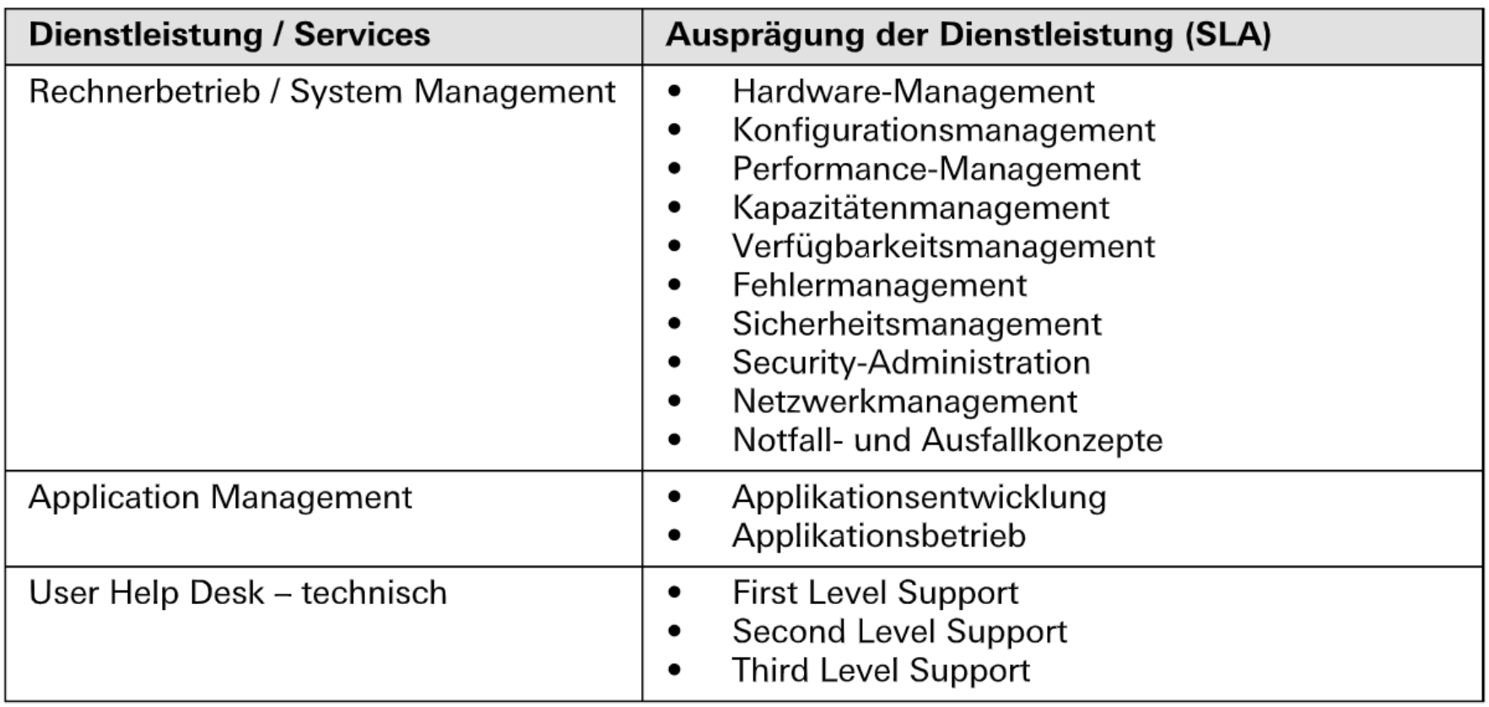
Service Strategie - Outsourcing
Beispiele

Slide 66
Service Strategie - Outsourcing
Zusammenhängendes
Backsourcing: Auslagerung in die eigene Firma wieder zurückholen
Onshoring: Auslagerung im eigenen Land
Offshoring: Auslagerung ins Ausland
  Nearshoring: Nahes Ausland (Europa)
  Farshoring: Weit entferntes Ausland (Ausserhalb Europa)

Slide 67
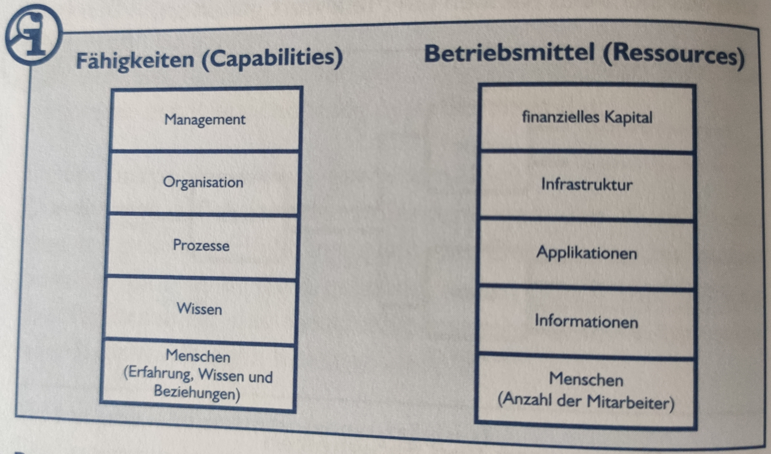
Ressourcen und Fähigkeiten
Zu den Fähigkeiten und Ressourcen gehören Prozesse und Organisation, benötigte Infrastruktur und Applikationen genauso wie die Mitarbeiter, deren Wissen und die verfügbaren finanziellen Mittel.
Notes:
Ist die Sourcing-Strategie festgelegt, ergibt sich die Frage nach den benötigten Ressourcen und Fähigkeiten.

Slide 68
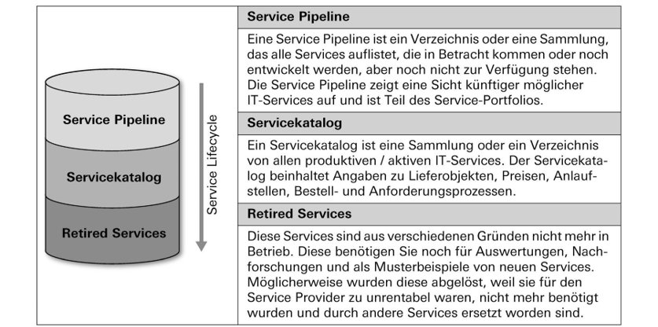
Portfolio von IT-Services
Im Services-Portfolio sehen Sie die vollständige Liste aller Services, die vom Service Provider verwaltet und angeboten werden.
Notes:
Service Pipeline: neue Service-Entwicklungen
Servicekatalog: aktuelle, vertragliche Serviceverpflichtungen
Retired Services: ausser Kraft gesetzte Services

Slide 69
Beschreibung eines IT-Service
Damit der Kunde weiss, was er mit dem IT-Service erhält, wir ein Service immer umschrieben.
Inhalt einer Servicebeschreibung:
Beschreibung
Help-Desk
Servicekategorie (Betriebszeiten, Supportbereitschaft, Verfügbarkeit)
Bearbeitung von Störungsmeldungen
Klassifizierung von Störungsmeldungen
Hardware-Austausch bei Störungen
Verfügbarkeiten
Performance
Systemüberwachung
Warungsfenster
Entschädigung und Abrechnung
Datenschutz
Kontaktperson / Kontaktdaten

Slide 70
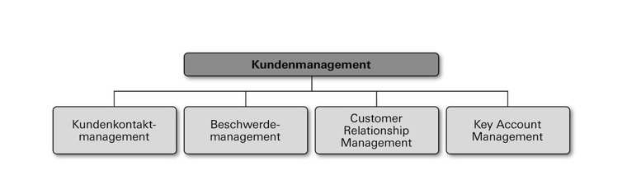
Kundenmanagement
Im Kundenmanagement ist die Zusammenarbeit zwischen dem Service Provider und dem Kunden geregelt.
Ziel
Verbesserung der Kundenorientierung
Stabilisierung gefährdeter Kundenbeziehung
Erhöhung Kundenbindung
Notes:
Es ist leichter, bestehende Kunden zu halten, als neue zu akquirieren

Slide 71
Service Review
Definition:
Ein Service Review ist eine Überprüfung der Services einer Organisation, um potenzielle Verbesserungen bei der Servicebreitstellung zu ermitteln. Die Ergebnisse der Überprüfung werden in einem Bericht (Protokoll) festgehalten.
Ziel:
Die Service-Qualität dort zu verbessern, wo dies erforderlich ist, und - wann immer dies möglich ist - die Services noch wirtschaftlicher zu erstellen.
Teilnehmer
Findet zwischen dem Vertreter des Leistungsempfängers und dem Vertreter des Servie Providers statt.
Inhalt eines Berichts
Siehe Link

Slide 72
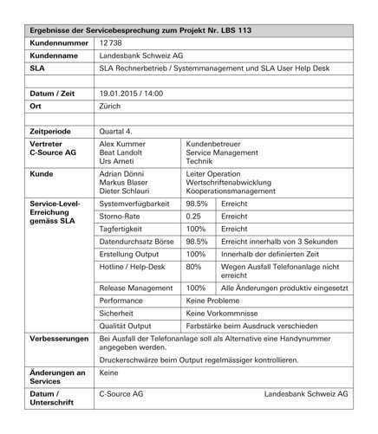
Protokoll eines Service Review

Slide 73
Repetitionen
Aufgabe – Einzelarbeit:
Erstellen Sie zwei Fragen über den Teil A
Erstellen Sie eine Frage über den Service Strategie Prozess, welchen Sie vorgetragen haben.
Später stellen Sie diese Fragen der Klasse und wir versuchen die Fragen zu beantworten.
Zeit: 10 Minuten
Abgabe: Teams → Kurznotitzen → _Collaboration Space → Repetition Teil A .

Slide 74
Tag 2 - Zusammenfassung
Service Strategie Prozesse
Strategie für IT-Services, Service Portfolio Management, Demand Management, Financial Management für IT-Services, Business Relationship Management
Henry Mintzber 5Ps
Plan, Pattern, Position, Perspective, Ploy
Outsourcing
Auslagerung von Aufgaben an externe Service Provider
Hoher Nutzen, Hohes Risko
Risiken: Abhängigkeit, Knowhow Verlust, Planungs- & Qualitätsrisiken
Backsourcing, Onshoring, Offshoring, Nearshoring, Farshoring
Notes:
Nutzen und Garantie

Slide 75
Modul 156
Neue Services entwickeln und
Einführung planen
Kundenanforderungen evaluieren und Service konzipieren
Tag 3

Slide 76
Agenda Tag 3
Begrüssung
Agenda
Modulübersicht M156
Ziele Tag 3
Schriftliche, theoretische Prüfung
Thema
Thema
Zusammenfassung
Notes:
Sharepoint link hinterlegen und auch im BSCW im Klassenordner hinterlegen!
Link zum Fächertagebuch hinterlegen

Slide 77
Modulübersicht
Tag 1 Start ins Modul 156
Grundlagen zur Serviceentwicklung
Start der Arbeit am Fallbeispiel
Tag 2
Grundlagen zur Serviceentwicklung
Fallbearbeitung
Tag 3
Theorieprüfung Teil A
Service Design, Fallbearbeitung
Tag 4
Service Design
Service entwerfen, Fallbearbeitung
Tag 5 Kein Unterricht
Knabenschiessen
Teil B lesen und Repetitionsfragen beantworten
Tag 6
Service entwerfen
Fallbearbeitung
Tag 7
Theorieprüfung Teil B
Service testen und einführen
Fallbearbeitung
Tag 8
Service testen und einführen
Service betreiben und sicherstellen
Fallbearbeitung
Tag 9
Service betreiben und sicherstellen
Fallbearbeitung
Tag 10
Theorieprüfung Teil C
Präsentation der Gruppenarbeit und Abgabe
Detaillierte Übersicht, siehe; Fächertagebuch
Notes:
Erwähnen das wir mit dem Buch compendio als vorlage arbeiten.

Slide 78
Ziele Tag 3
Schriftliche, theoretische Prüfung
HK* 2.1: Kennt Aufbau und Inhalt einer professionellen Präsentation.
HK* 2.2: Kennt Aufbau und Inhalt der notwendigen Dokumente, um dem zuständigen Gremium einen Entscheid zu ermöglichen.
*HK = Handlungsnotwendige Kenntnisse
Notes:
Merkmal = Eigenschaft, woran man etwas erkennt
Leistungen = unternommene Anstrengung und das erzielte Ergebnis
Service =
Einheit = Als Ganzes wirkende Geschlossenheit

Slide 79
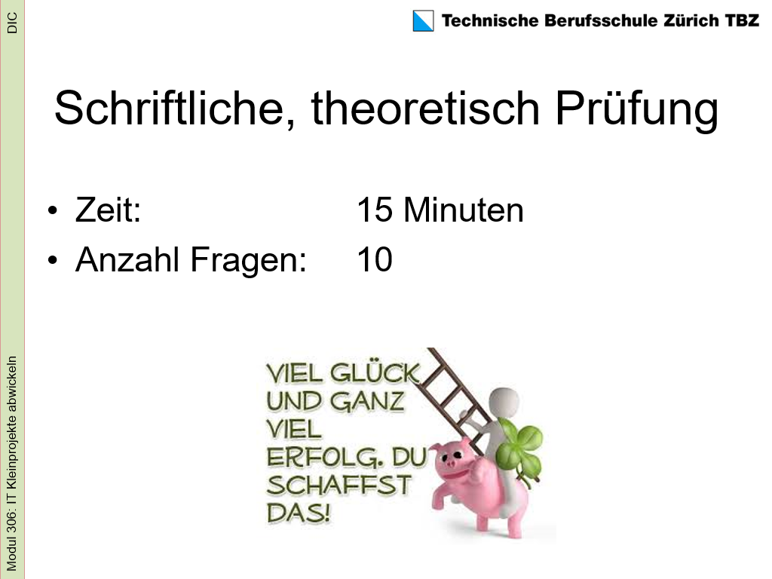
Ziele Tag 2
Schriftliche, theoretische Prüfung
HK* 1.1: Kennt Merkmale von Leistungen einer Serviceeinheit, die für die Zusammenarbeit zwischen Leistungserbringer und Leistungsempfänger relevant sind.
Fragebogen zur Lehrperson beantworten
*HK = Handlungsnotwendige Kenntnisse
Notes:
Merkmal = Eigenschaft, woran man etwas erkennt
Leistungen = unternommene Anstrengung und das erzielte Ergebnis
Service =
Einheit = Als Ganzes wirkende Geschlossenheit

Slide 80


Slide 81
Teil B
Kundenanforderungen evaluieren und Service konzipieren
Service Design: Serviceanforderungen berücksichtigen
Service entwerfen

Slide 82
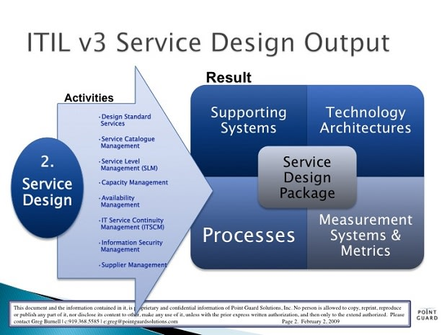
Service Design - Übersicht
Ziel und Zweck
Ermittlung der Kundenanforderung und Überführung in Service- und Servicemanagement-Lösungen.
Entwicklung neuer oder geänderter Services, die an eine Test- oder Produktionsumgebung übergeben werden.
Design von
Servicelösungen, Managementinformationssystemen und –tools, Architektur, Prozess, Messmethoden und Messgrössen.
Service Design Prozesse nach ITIL
Service Catalogue Management
Service Level Management
Availability Management
Capacity Management
IT Service Continuity Management
Information Security Management
Supplier Management

Slide 83
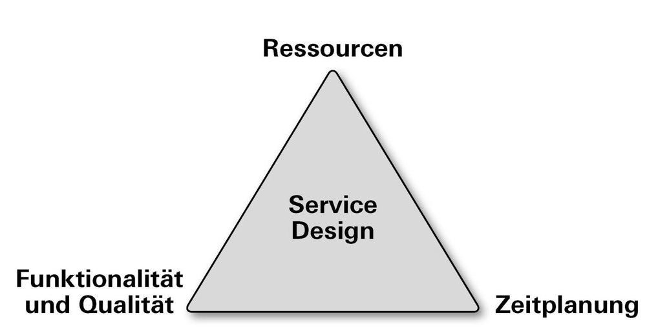
Service Design - Balanceakt
Es muss sichergestellt werden, dass die benötigte Utility und Warranty durch den «designed» Service geliefert werden kann.
Die gewünschte Funktionalität und Qualität mit den vorhandenen Ressourcen in der geplanten Zeit zu realisieren
Blanced Design
Folgende 3 Aspekte werden betrachtet:
Funktionalität
Ressourcen
Planung
Notes:
Im Compendio unter Spannungsfelder bzw. Zielkonflikte abgebildet

Slide 84
Service Design - Aufgabe
Aufgaben:
Bilden Sie 4x 3er Gruppe und 2x 2er Gruppe.
Wählen Sie einer dieser Themen:
Service Catalogue Management, Service Level Management, Availability Management, Capacity Management, IT Service Continuity Management,
Information Security Management, Supplier Management
Recherchieren Sie im Compendio Kapitel 3+4 zu Ihrem Thema.
Recherchieren Sie im Internet zu ihrem Thema.
Erstellen Sie eine eigene Zusammenfassung und präsentieren Sie diese.
Zeit: Recherche/Vorbereitung: 40 Minuten
Präsentation: 3 Minuten
  Rahmenbedingungen
  Gruppenarbeit
  Ein Thema darf nur von einer Gruppe gewählt werden.
Abgabe: Abgabeform frei wählbar (Name des Prozesses.endung). Ablageort im SharePoint unter «ITIL/Service Design».
Notes:
Inhalt: Prozessziel / Prozessbeschreibung / Teil-Prozesse / KPIs / Rollen & Verantwortlichkeiten
SCM: Buch S. 53, fragen stellen! / SLM: S. 54, fragen stellen!
ISM: Was sind die Schutzziele? Vertraulichkeit, Integrität, Authentizität, Verbindlichkeit, Zurechenbarkeit, Verfügbarkeit

Slide 85
Service Design – Zusammenfassung Managementprozesse
Service Catalogue Management: Stellt sicher, dass ein Servicekatalog entwickelt und gepflegt wird, der präzise Information zu allen in Betrieb befindlichen und geplanten Services enthält.
Service Level Management: Setzt die Kundenanforderungen in Dienstleistungsprodukte um, plant Service Levels und vereinbart diese mittels SLA.
Capacity Management: Erstellt aus den Anforderungen des Kunden den Kapazitätsplan und überwacht dessen Einhaltung.
Availability Management: Definiert aufgrund der Geschäftsanforderungen ein allgemeines und ein servicespezifisches Verfügbarkeitsniveau, plant dessen Umsetzung und überwacht die vereinbarten Parameter der Servicequalität.
Service Contiuity Management: Definiert und plant alle Massnahmen und Prozesse für unvorhergesehene Katastrophenfälle.
lnformation Security Management: Befasst sich mit der Planung, Einführung und Durchsetzung eines definierten Schutzniveaus. DSG
Supplier Management: Kümmert sich um das Management der Lieferanten und deren Services.
Notes:
DSG: Bundesgesetz über den Datenschutz

Slide 86
Service Design – Serviceanforderungen berücksichtigen
Ablauf
Informationen recherchieren
Prozesse und Ressourcen evaluieren
Konzept für die Umsetzung erarbeiten und präsentieren
Zusammenarbeit beim Service Design regeln
Anforderungen ermitteln und IT-Service spezifizieren
Berücksichtigung der 4 P
Spannungsfelder bzw. Zielkonflikte (Balanceakt)
Service beschreiben und spezifizieren
Supplier für die Umsetzung evaluieren
Service Packages für das Outsourcing festlegen

Slide 87
Service Design –
Informationen recherchieren
Ziel
IST-Zustand kennen.
Anforderungen kennenlernen.
Jetzige Aktivitäten und Prozesse des Kunden kennenlernen
Methoden
Stakeholder befragen
Aufnahme der bestehenden Services und Systeme vornehmen
Dokumente auswerten

Slide 88
Service Design – Ressourcen evaluieren
Ziel
Aufwandschätzung der benötigten Ressourcen eines Service (Was und wieviel)
Methode
Der Aufwand der Ressourcen werden geschätzt! Basis für die Ressourcenschätzung sind vergleichbare Services, Erfahrung und die Fragestellungen wie z.b. «Wie lange benötigt ein Mitarbeiter, um diese Aktivität zu erledigen?».
Grundregeln der Aufwandschätzung
Je genauer die Information ist, desto besser wird die Schätzung
Die Schätzobjekte sollten in kleine möglichst konkrete Teile zerlegt werden
Das Schätzen von Ressoourcen ist ein kontinuierlicher Prozess
Notes:
Ressourcen: Werkzeuge, Material, Finanzen, Maschinen, Menschen
Methoden: Vergleichsmethode, Methoden der Expertenbefragung, Kennzahlmethoden, Algorithmische Methoden

Slide 89
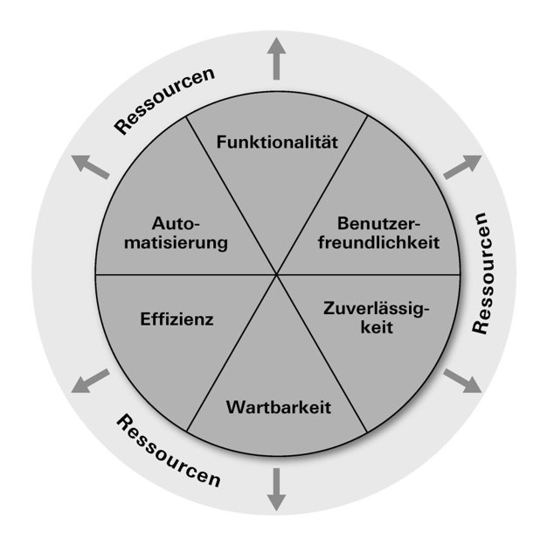
Service Design – Ressourcen evaluieren
Einfussfaktoren
Produktbezogene: Quantität, Qualität, Komplexität
Prozessbezogene: Prozessdauer, Personalqualität, Informatikunterstützung
Qualitätsmerkmale mit Einfluss auf die Ressourcen

Slide 90
Service Design – Ressourcen evaluieren
Aufwandschätzung Erfahrungen
Personal: Pikettzeiten, Ersatzzeiten, Ferienabwesenheit, Krankheit
Programmierung: Quantität = Anzahl Zeilen oder Anzahl Anweisungen
Überwachung: 1~2 Personen müssen die Systeme dauern überwachen und ein Techniker und ein Spezialist für DB nüssen während des laufenden Betriebs ebenfalls anwesend sein

Slide 91
Service Design – Konzept für die Umsetzung erarbeiten und präsentieren
Ziel
Umsetzungskonzept der Geschäftsleitung des Kunden und des eigenen Unternehmens präsentieren, damit danach effektiv mit den Arbeiten für die Umsetzung begonnen werden kann.
Inhalt
Folgende Fragen sollen beantwortet werden:
Was soll umgesetzt werden? (Services aufzeigen)
Wie soll etwas umgesetzt werden? (Einführungsplan)
Von wem soll es umgesetzt werden? (Suppliers, Personal, Ressourcen ect.)
Bis wann soll es umgesetzt werden? (Aufwandschätzung, Terminplanung, Materialplanung, Finanzplanung, Risikomanagement, Personal-/Teamplanung)
Notes:
Einführungsmethoden: Stufenweise Einführung, Bigbang – schlagartig, parallele Einführung

Slide 92
Fragebogen über Lehrperson
Warum: Damit ich mich kontinuierlich verbessern kann und so den Lehrstoff noch besser übermitteln kann.​
Zeit: Nehmen Sie sich die Zeit, die Sie brauchen.​
Wenn Sie fertig sind, bleiben Sie an Ihrem Platz und arbeiten Sie am Fallbeispiel.​
Link: ​
Herzlichen Dank für Ihr Feedback ☺​

Slide 93
Modul 156
Neue Services entwickeln und
Einführung planen
Tag 4

Slide 94
Agenda Tag 4
Begrüssung
Agenda
Modulübersicht M156
Ziele Tag 4
Besprechung der Prüfung
Besprechung des Fragebogens
Service Design – Zusammenarbeit regeln
Anforderungen ermitteln und IT Service spezifizieren
Service Design – Berücksichtigung der 4P’s
Am Fallbeispiel GLOBALFASHION arbeiten
Services beschreiben und spezifizieren
Kommunikation zwischen Servicegeber und Servicenehmer
Supplier für die Umsetzung evaluieren
Service Packages für das Outsourcing festlegen
Am Fallbeispiel GLOBALFASHION arbeiten
Zusammenfassung
Notes:
Sharepoint link hinterlegen und auch im BSCW im Klassenordner hinterlegen!
Link zum Fächertagebuch hinterlegen

Slide 95
Modulübersicht
Tag 1 Start ins Modul 156
Grundlagen zur Serviceentwicklung
Start der Arbeit am Fallbeispiel
Tag 2
Grundlagen zur Serviceentwicklung
Fallbearbeitung
Tag 3
Theorieprüfung Teil A
Service Design, Fallbearbeitung
Tag 4
Service Design
Service entwerfen, Fallbearbeitung
Tag 5 Kein Unterricht
Knabenschiessen
Teil B lesen und Repetitionsfragen beantworten
Tag 6
Service entwerfen
Fallbearbeitung
Tag 7
Theorieprüfung Teil B
Service testen und einführen
Fallbearbeitung
Tag 8
Service testen und einführen
Service betreiben und sicherstellen
Fallbearbeitung
Tag 9
Service betreiben und sicherstellen
Fallbearbeitung
Tag 10
Theorieprüfung Teil C
Präsentation der Gruppenarbeit und Abgabe
Detaillierte Übersicht, siehe; Fächertagebuch
Notes:
Erwähnen das wir mit dem Buch compendio als vorlage arbeiten.

Slide 96
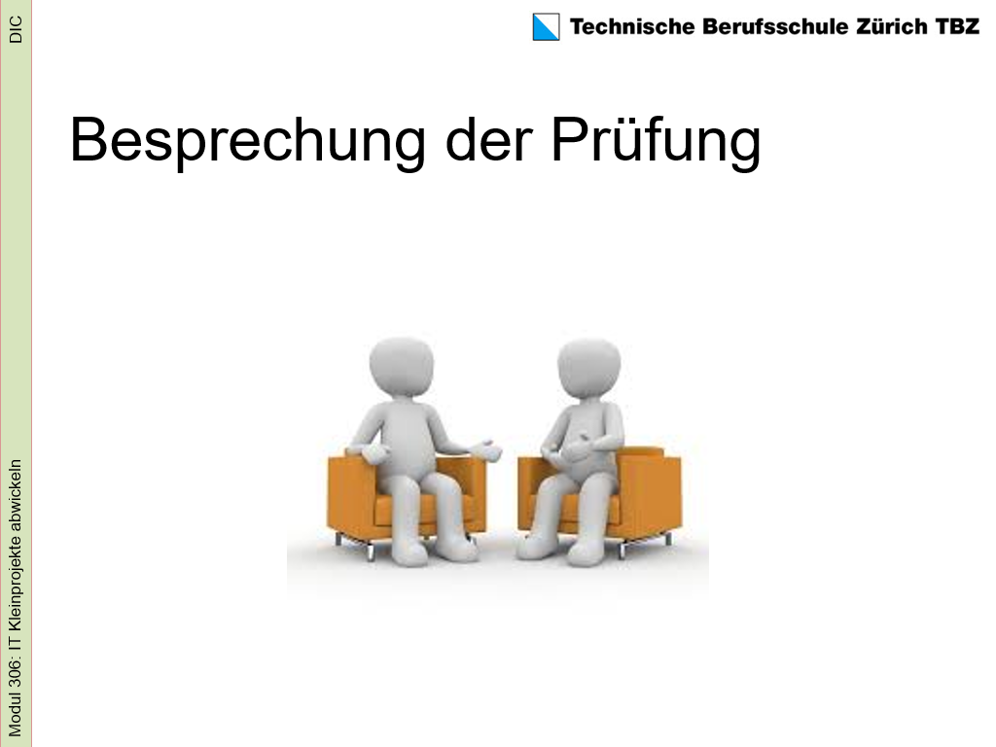
Notes:
Es gibt nicht viel zu besprechen. Es gab keine Frage, welche mehrheitlich falsch beantwortet war und der Klassendurchschnitt liegt bei einer 5. Somit gratuliere.

Slide 97
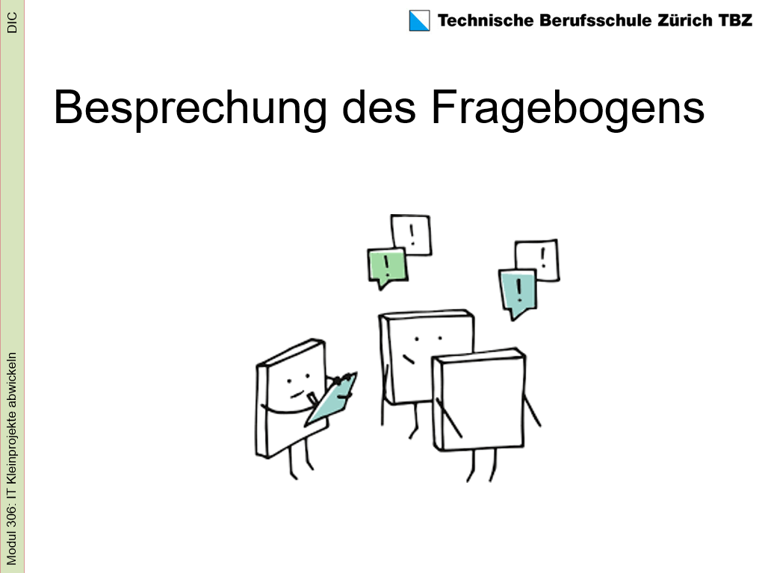
Notes:
Erstmals vielen Dank für das Ausfüllen. Ich kann aus den Resultaten herauslesen, dass Sie soweit zufrieden mit dem Modul sind. Es gab aber einen Punkt und zwar «Es wurde bemängelt, dass es noch etwas unruhig während den Theorieblöcken sei und somit werde ich etwas mehr darauf achten.

Slide 98
Service Design – Zusammenarbeit regeln
Rollen
Availability Manager
Definiert, analysiert, misst und verbessert die Verfügbarkeit von IT-Services basierend auf den SLAs.
Neue Services: Bereitstellung der notwendigen Verfügbarkeit des Systems
Capacity Manager
Stellt sicher, dass die vereinbarten Service Levels aus Kapazitätssicht wirtschaftlich erbracht werden.
Neue Service: Bereitstellung der notwendigen Kapazitäten
Service Catalogue Manager
Erstellung und Pflege des Service Katalogs auf Basis des Service Portfolios. Alle Informationen sind präzise, aktuell und allen Berechtigen zugänglich

Slide 99
Service Design – Zusammenarbeit regeln
Information Security Manager
Gewährleistet den Schutzt der IT-Services, der IT-Infrastrukur, der IT-Komponenten, Informationen und Daten eines Unternehmes hinsichtlich ihrer Vertraulichkeit, Integrität und Verfügbarkeit.
Neuen Service: Bereitstellung der notwendigen Massnahmen
Service Design Manager
Gestaltung von neuen oder bereits vorhanden Services.
Anforderungen wie die IT-Servicestrategie, Wirtschaftlichkeit, Prozesse, Regeln usw. müssen dabei beachtet werden.
Service Level Manager
Verantwortung für die Errichtung von korrekten SLAs samt allen Prozessen und Dokumenten. Überwachung und Reporting der Zielerreichung.

Slide 100
Service Design – Zusammenarbeit regeln
Service Owner
Service Verantwortlicher.
Verantwortung für das Management der IT-Services über den gesamten Lebenszyklus.
Pflege der Service Strategie und des Service Portfolios
Supplier Manager
Evaluierung geeigneter Lieferanten, Sicherstellung der Vertragserfüllung, Review und Bewertung von externen Lieferanten
Hinweis
Einzelne Rollen können auch zusammengefasst und durch eine Person wahrgenommen werden.

Slide 101
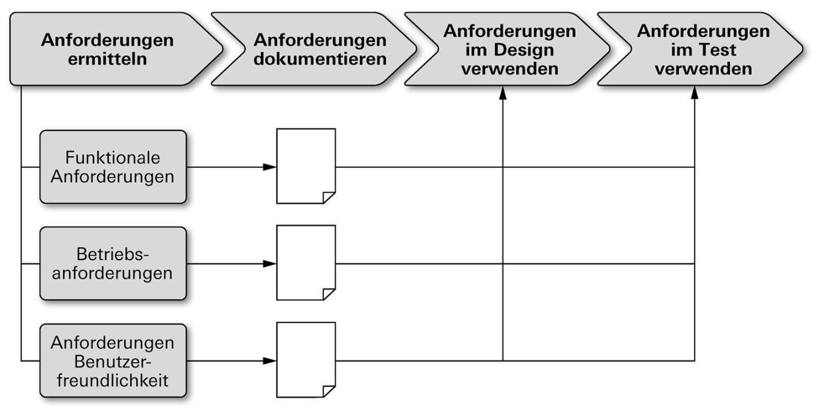
Service Design – Anforderungen ermitteln und IT Service spezifizieren
Prozess der Anforderungsspezifikation
Notes:
Anforderungen ermitteln

Slide 102
Service Design – Anforderungen ermitteln und IT Service spezifizieren
Wenn Sie Kundenanforderungen für einen neuen Service ermitteln, sollten Sie folgende Regeln beachten:
Vollständig: Anforderungen vollständig beschreiben
Eindeutig definieren: Anforderungen eindeutig nach der SMART Methode beschreiben.
Identifizierbar: Anforderung mit einer Nummer oder Kennung versehen
Nachprüfbar: Die Anforderungen werden mit Abnahmekriterien verknüpft. Die Abnahmekriterien sind die Basis für die Test Cases.
Notes:
S Spezifisch, M Messbar, A Akzeptiert, R Realistisch, T Terminiert
Anforderungen werden später im SLA gebraucht

Slide 103
Service Design – Berücksichtigung der 4P
4P‘s für erfolgreiches Service Management.
Alle Beteiligten an einem Service berücksichtigen, involvieren und einbinden.
People
Personen mit adäquaten Skills, entsprechendem Training und dem richtigen Serviceverständnis
Process
Effektive und effiziente Service Management-Prozesse
Products (Technologie)
Gute IT-Infrastruktur, d.h. Werkzeuge und Technologie
Partners
Zuverlässige externe Anbieter, Zulieferer, Hersteller
People
Process
Products
SM
Partners
Notes:
Die Betrachtung der 4 Ps spielt eine wichtige Rolle für eine spätere erfolgreiche Umsetzung.
Nach ITIL müssen die verschiedenen Betrachtungsweisen auf die Beteiligten an einen Service umfassend darstellen und dokumentieren.

Slide 104
Am Fallbeispiel
GLOBALFASHION
arbeiten

Slide 105
Service Design – Service beschreiben und spezifizieren
Möglichkeiten
Sie passen einen bestehenden Service an, wenn die Anforderungen an den neuen Service mit den Anforderungen an den bestehenden Service ähneln oder übereinstimmen
Sie entwerfen einen neuen Service, wenn im Service-Portfolio kein entsprechender Service vorhanden ist.

Slide 106


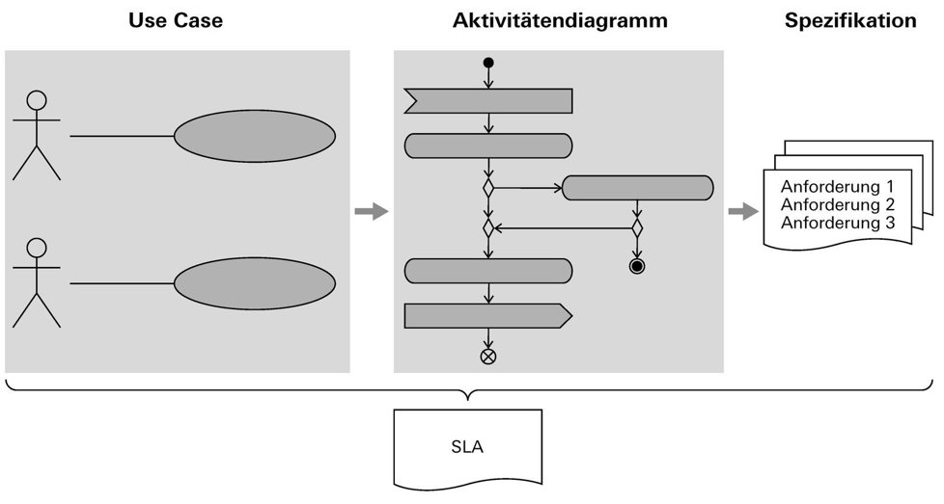


Service Design – Service beschreiben und spezifizieren
Entwicklungsschritte neuen Service entwickeln
Notes:
Use case = Anwendungsfall
Aktivitätendiagramm beschreiben Prozesse.

Slide 107
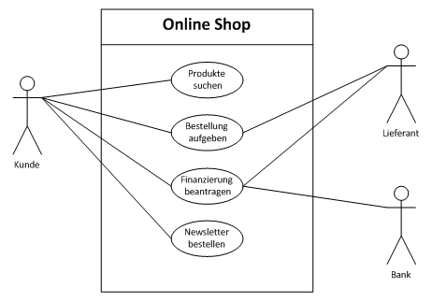
Service Design – Service beschreiben und spezifizieren
Use Case
Beschreibt das Verhalten eines Systems aus Anwendersicht.
Ein Anwender ist eine Person, eine Rolle, eine Organisation oder ein anders System.
Aufbau
Beschreibung
Status
Auslöser
Vorbedingung
Nachbedingung / Ergebnis
Standardablauf
Alternative Ablaufspritte
Historie
Notes:
Einzelne Aktivitäten

Slide 108
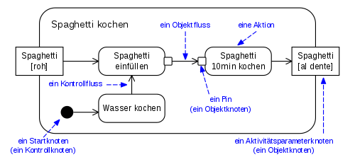
Service Design – Service beschreiben und spezifizieren
Aktivitätendiagramm
Ein Aktivitätsdiagramm zeigt Geschäfts- oder Softwareprozesse als Arbeitsablauf durch eine Reihe von Aktionen an.
Notes:
Aktionen einer Aktivität

Slide 109
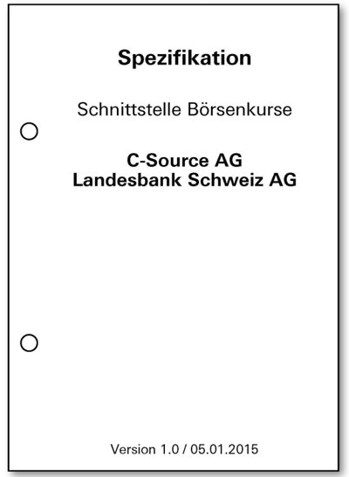
Service Design – Service beschreiben und spezifizieren
Spezifikationsdokument
Das Service Spezifikationsdokument baut auf den Service Level Requirements auf, indem es den Anforderungen aus Kundensicht gegenüberstellt, wie diese Anforderungen aus technischer Sicht erfüllt werden.
Viele Bestandteile der Spezifikation werden auch in das SLA übernommen.
Anforderungsarten
Funktionale Anforderungen (Was das Produkt tun soll)
Nichtfunktionale Anforderungen (Qualitätsaspekte ect.)
Einteilung: Muss-, Soll- und Kann-Anforderungen
Inhalt
Siehe: M156 Compendio S.44 & Checkliste Service Specifiation Sheet
Notes:
Ect. = Umstände, unter denen die Funktoalität zu erbringen ist. Qualitätsaspekte, Rahmengedingungen

Slide 110
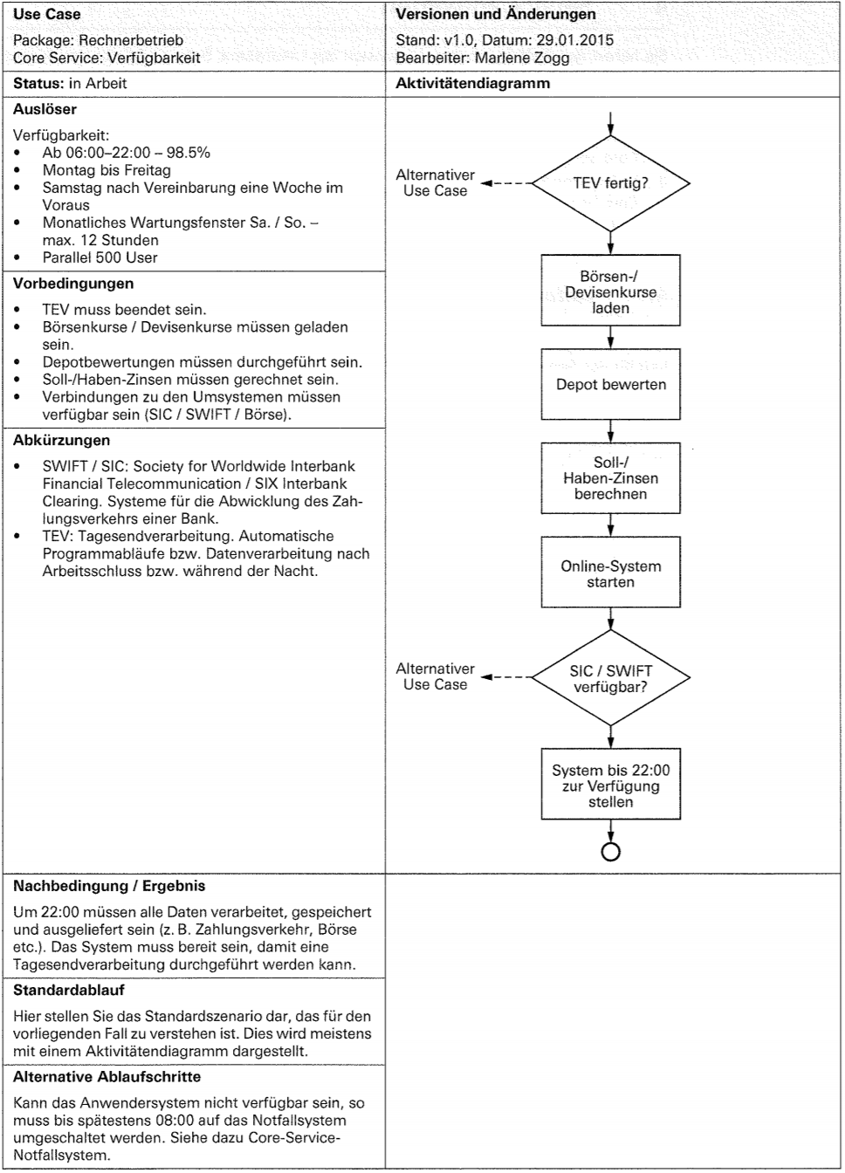
Service Design – Service beschreiben und spezifizieren

Slide 111
Service Design – Service beschreiben und spezifizieren
Definition SLA (Service Level Agreement)
Ein SLA ist ein Rahmenvertrag zwischen einem IT Service Provider und seinen Kunden, die Leistung, Qualität und Umfang von IT Services regelt.
Inhalt
Siehe: Checkliste SLA
Musterbeispiel
Siehe M156 Compendio auf den Seiten 55-57.
Notes:
Inhalt: Bezeichnung des Services, Laufzeit des Vertrags, Servicezeiten, Anforderungen, Verantwortlichkeite, Preise, Vor ort oder remote support ect.

Slide 112
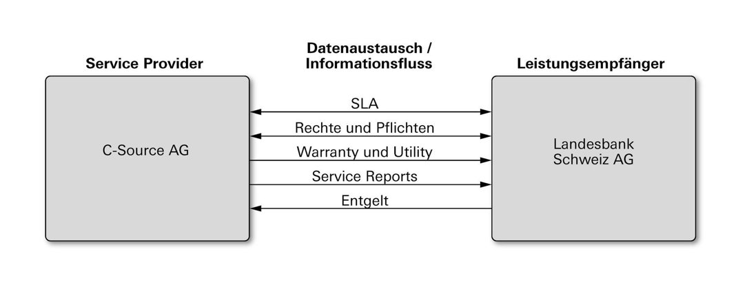
Service Design – Kommunikation zwischen Servicegeber und Servicenehmer

Slide 113
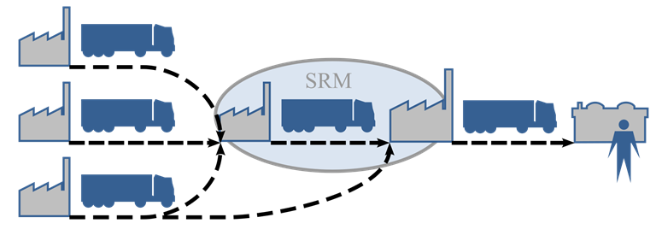
Service Design – Supplier für die Umsetzung evaluieren
Supplier Relationship Management
Umfasst die strategische Planung und zentrale Steuerung von Beziehungen eines Unternehmens zu seinen Lieferanten. Ziel des Einsatzes eines SRM-Systems ist die enge Anbindung aller Lieferanten an das Unternehmen sowie die Unterstützung des Einkaufs während der gesamten Ausführung der Beschaffungsprozesse.
Notes:
SRM = Lieferantenbeziehungsmanagement
SCM = Suppliy Chani Management

Slide 114
Service Design – Supplier für die Umsetzung evaluieren
Definition Evaluation
Eine Evaluation ist eine Untersuchung, ob und inwieweit etwas geeignet erscheint, einen Zweck zu erfüllen.
Evaluationsvorgang
Evaluationskriterien definieren
Pflichtenheft für den Lieferanten erstellen
Im Pflichtenheft befinden sich die Ziele, die mit der Evaluation zu erreichen sind, sowie die Anforderungen und Wünsche an den zukünftigen Lieferanten.
Offerten einholen
Evaluation durchführen
Inhalt Pflichtenheft
Ist-Zustand, Ziele, Anforderungen, Mengengerüst, Fragekatalog, Form der Offerte
Notes:
Evaluationskriterien bsp. Konditionen, Preise, Lieferfenster, Produkte/Service Sicherheit, Herkunft, Inhaltsstoffe, Temperaturen, Zahlungsbedingungen
Nach der Evaluation: Lieferant und Sortiment bestimmen, Lieferantenvereinbarung erstellen, Bestellen

Slide 115
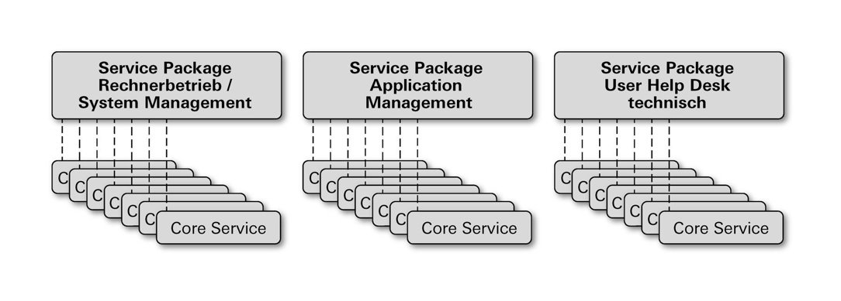
Service Design – Service Packages für das Outsourcing festlegen
Bündelung von Core services zu Service Packages (Fallbsp. Compendio)
Notes:
Core Service
Der Kernservice liefert die grundlegenden Ergebnisse, die die Kunden erwarten. Die Kunden sehen diesen Service. Bsp. E-Mail Dienst.

Slide 116
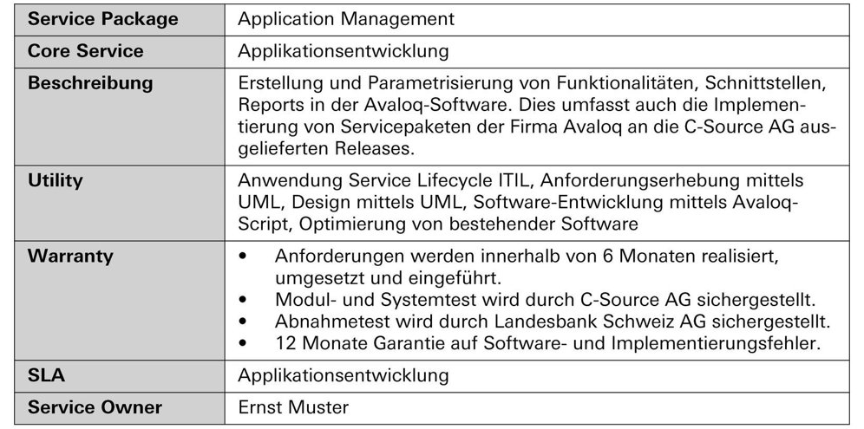
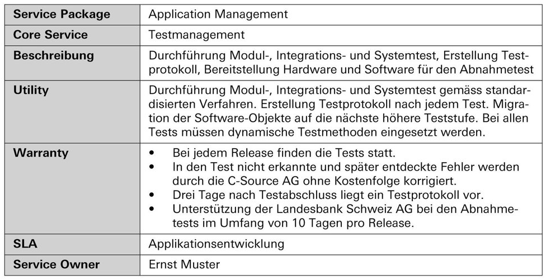
Service Design – Service Packages für das Outsourcing festlegen

Slide 117
Am Fallbeispiel
GLOBALFASHION arbeiten

Slide 118
Tag 4 - Zusammenfassung
Zusammenarbeit – Rollen im Service Design
Availability Manager, Capacity Manager, Service Catalogue Manager, Information Security Manager, Service Design Manager, Service Level Manager, Service Owner, Supplier Manager
Anforderungen
Prozess: Ermitteln → Dokumentieren → Im Design verwenden → Im Test verwenden
Typen: Funktionale Anforderungen, Betriebsanforderungen, Anforderungen Benutzerfreundlichkeit
Priorisierung: Kann, Soll, Muss
ITIL Service Design 4P’s
People, Prozess, Produkt, Partner
Service beschreiben
Prozess: Use Case → Aktivitätendiagramm
Notes:
Nutzen und Garantie

Slide 119
Tag 4 - Zusammenfassung
Service spezifizieren
Spezifikationsdokument
Service Level Agreement (SLA)
Rahmenvertrag zwischen IT Service Provider und seinem Kunde
Inhalt bsp.: Festlegung der Zeiten und Orte der Leistungserbringung, Definition der zu erbringenden Services und der damit zu erreichende Ziele, Sanktionen bei Nichteinhaltung der SLA ect.
Kommunikation zwischen IT Service Provider und Kunde
SLA, Rechte und Pflichten, Warranty und Utility, Servie Reports, Entgeltung
Supplier evaluieren
Evaluation, Pflichtenheft
Service Packages für das Outsourcing festlegen
Bundelung von Core Services zu Service Packages
Notes:
Nutzen und Garantie

Slide 120
Modul 156
Neue Services entwickeln und
Einführung planen
Tag 6

Slide 121
Agenda Tag 6
Begrüssung
Agenda
Modulübersicht M156
Ziele Tag 6
Besprechung der Prüfung
Besprechung des Fragebogens
Thema
Thema
Zusammenfassung
Notes:
Sharepoint link hinterlegen und auch im BSCW im Klassenordner hinterlegen!
Link zum Fächertagebuch hinterlegen

Slide 122
Modulübersicht
Tag 1 Start ins Modul 156
Grundlagen zur Serviceentwicklung
Start der Arbeit am Fallbeispiel
Tag 2
Grundlagen zur Serviceentwicklung
Fallbearbeitung
Tag 3
Theorieprüfung Teil A
Service Design, Fallbearbeitung
Tag 4
Service Design
Fallbearbeitung
Tag 5 Kein Unterricht
Knabenschiessen
Teil B lesen und Repetitionsfragen beantworten
Tag 6
Service entwerfen
Fallbearbeitung
Tag 7
Theorieprüfung Teil B
Service testen und einführen
Fallbearbeitung
Tag 8
Service testen und einführen
Service betreiben und sicherstellen
Fallbearbeitung
Tag 9
Service betreiben und sicherstellen
Fallbearbeitung
Tag 10
Theorieprüfung Teil C
Präsentation der Gruppenarbeit und Abgabe
Notes:
Erwähnen das wir mit dem Buch compendio als vorlage arbeiten.

Slide 123
Im letzen Kapitel haben Sie nun die notwendigen Beschaffenheit oder Fähigkeit eines Services kennen gelernt.
Jetzt geht es um das entwerfen des Services.

Slide 124
Service entwerfen
Um einen Service zu entwerfen, gehen Sie wie folgt vor:
Vorgehen
Anforderungen definieren
Core Service spezifizieren
SLA entwerfen
Core Service testen und validieren
Einführung planen

Slide 125
Service entwerfen – Anforderung definieren und Service spezifizieren
Anforderungen definieren
Im Kapitel 3 wurde Ihnen anhand der Anforderungsspezifikation gezeigt, wie Sie Anforderungen ermitteln und dokumentieren.
Service spezifizieren
Im Kapitel 3 wurde Ihnen erklärt wie ein Dokument
Für die Spezifikation erstellt wird.
Use Case, Aktivitätendiagramm.
Anforderungen definieren und Service spezifizieren
Bedeutet nichts anderes als ein fertiges
Dokument zur Spezifikation erstellen.

Slide 126
Service entwerfen – SLA entwerfen
Die Definition des Service Level Agreements (SLA) für den IT Service ist ein Teil-Prozess des Service Level Management.
Definition SLA
Ein SLA ist ein Rahmenvertrag zwischen einem IT Service Provider und seinen Kunden. Im SLA wird vereinbart, welche IT Services der Leistungsbringer dem Leistungsempfänger in welcher Zeit in welcher Qualität zur Verfügung stellen muss.
Inhalt
Zweck, Vertragspartner, Reviews, Historie, Leistungsbeschreibung Verantwortung des Leistungserbringers, Verantwortung des Leistungsempfängers, Verfügbarkeit des Services, Wartungsarbeiten, KPIs, Messzeitraum des Services, Art und Umfang des Reportings, Externe Verträge mit anderen Parteien, Eskalation bei Notfällen, Preisgestaltung des Services, Rechtsfolgen bei Nichteinhaltung, Vertragslaufzeit des SLA, Kündigung des SLA (Vorgehen / Fristen)
Notes:
Was gibt es neben SLAs noch für Servicelevelvereinbarungen die ein SLManager erstellen muss? OLAs (Operational LA, interne SLAs zur Beistellung von IT Infrastrukturservices) & Underpinning Contracts (Lieferantenverträge)

Slide 127
Service entwerfen – SLA entwerfen
Definition Verfügbarkeit
Verfügbarkeit bzw. Availability ist der Grad, in dem etwas verfügbar ist. Verfügbarkeit ist das wichtigste Kriterium für IT Services.
Verfügbarkeit ist die unabdingbare Voraussetzung, damit ein IT Service überhaupt genutzt werden kann.
Das Availability Management ist daher die zentrale Kernkompetenz eines IT Service Provider.
Es gibt keine 100%tige Verfügbarkeit!
Massnahmen zur Erhöhung der Verfügbarkeit
Redundante Systeme aufbauen (auto. Umschaltung)
Zuverlässige (standardisiert bzw. normiert ) IT Komponenten einsetzten
Installierten und aktuellen Virenschutz
Betriebssoftware regelmässig aktualisieren
Autorisierung und Überwachung der Benutzer
Notes:
Warum keine 100% verfügbarkeit? wartung

Slide 128
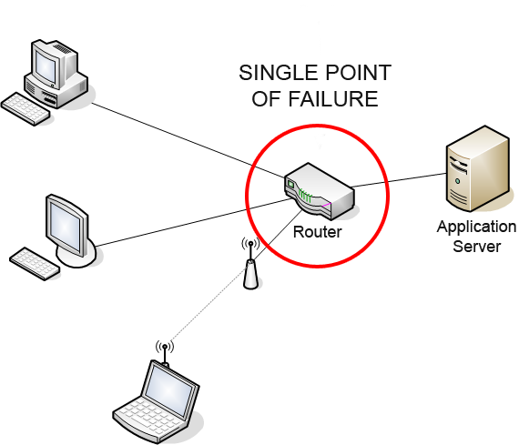
Service entwerfen – SLA entwerfen
Single Point of Failure (SPoF) – deutsch Einzelner Ausfallpunkt
Ein Single Point of Failure ist eine einzelne Komponente, die bei ihrem Ausfall ein ganzes System zum Absturz bringen kann. Damit dies in unternehmenskritischen Umgebungen nicht passiert, sollten alle wichtigen Komponenten, insbesondere Server, Speichersysteme (etwa durch RAID) und sogar Netzteile redundant sein.

Slide 129
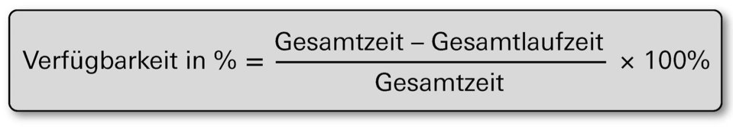
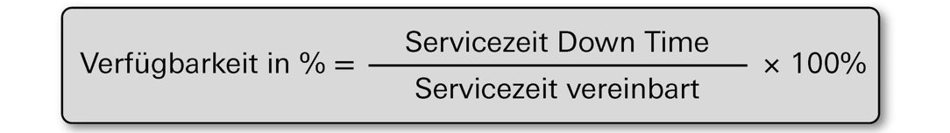
Service entwerfen – SLA entwerfen
Die Verfügbarkeit kann und muss regelmässig gemessen werden, da sie immer Bestandteil eines SLA und eines Service Review ist.
Berechnung der Verfügbarkeit – Variante 1
Berechnung der Verfügbarkeit – Variante 2
Notes:
1 Jahr = 8760Stunden = 525600Minuten

Slide 130
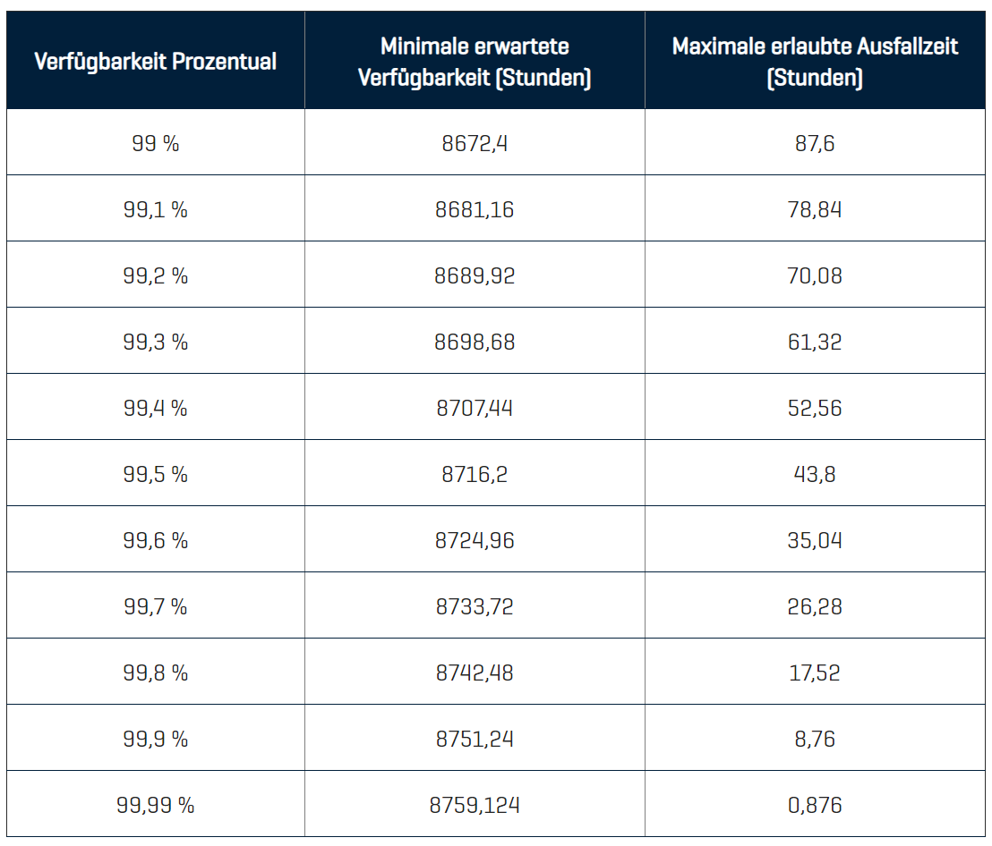
Service entwerfen – SLA entwerfen

Slide 131
Service entwerfen – SLA entwerfen
Kennzahlen zur Verfügbarkeit
Mean Time to Repair (MTTR)
Durchschnittliche Reparaturzeit nach einem Unterbruch eines Service.
Berechnung: (Gesamtauszeit) / (Anzahl der Ausfälle)
Mean Time Between Failures (MTBF)
Durchschnittliche Betriebszeit zwischen einem Ausfall und dem nächsten.
Berechnung: (Gesamtbetriebszeit) / (Anzahl der Ausfälle)
Unterschied MTTR, MTBF
MTBF teilt einer Organisation mit, wie oft der Service ausfällt, während MTTR ihr mitteilt, wie schnell der Service wieder zum Laufen bringen kann.
Notes:
MTTR: Diese gibt an, wie lange die Wiederherstellung des Systems im Mittel dauert. Sie sollte so kurz wie möglich gehalten werden.
Bsp. 36h Reparaturzeit / 3 Ausfälle = 12 h pro Reparatur

Slide 132
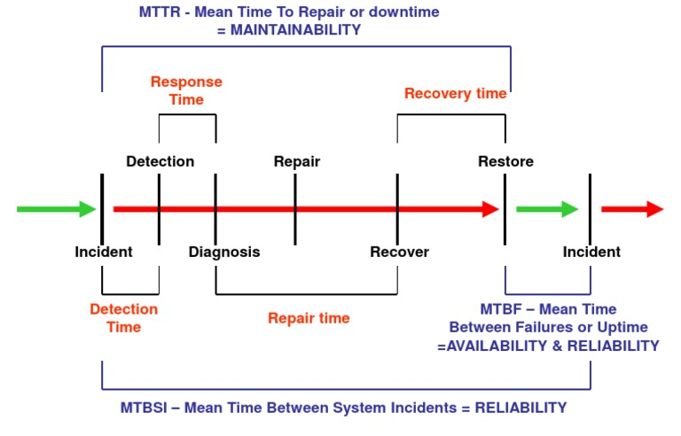
Service entwerfen – SLA entwerfen
Kennzahlen für die Zuverlässigkeit
Mean Time Between System Incident (MTBSI)
Durchschnittliche Zeit zwischen der Erkennung von zwei aufeinander folgenden Vorfällen.
Berechnung: (MTTR) + (MTBF)
Notes:
MTTR: Diese gibt an, wie lange die Wiederherstellung des Systems im Mittel dauert. Sie sollte so kurz wie möglich gehalten werden.
Bsp. 36h Reparaturzeit / 3 Ausfälle = 12 h pro Reparatur

Slide 133
Service entwerfen – SLA entwerfen
Rechtsfolgen bei Nichteinhaltung, Pönale, Vertragsstrafe, Konventionalstrafe
Bezeichnet im Vertragsrecht eine der anderen Vertragspartei verbindlich zugesagte Geldsumme für den Fall, dass der versprechende Schuldner seine vertraglichen Verpflichtungen nicht oder nicht in gehöriger Weise erfüllt.
Beispiel
Abmachung: Verfügbarkeit von 99% zwischen dem 1.1. und dem 31.12.
Bei Nichteinhaltung liegt die Vertragsstrafe bei einer Summe von CHF 5000.-.

Slide 134
Service entwerfen – SLA entwerfen
Kapazitäten
Anforderungen an die Systemkapazität definieren und in das SLA übernehmen.
Sicherstellen, dass zukünftige Kapazitäts- und Performance-Bedarfe erfüllt werden können.
Beispiele Kapazitäten
Bandbreite
Speicherplatz
Arbeitsspeicher
Applikationsperformance
Zu berücksichtigen
Auslastungsspitzen, Prognosen, Wachstum
Notes:
In welchem ITIL Prozess? Capacity Management.
CM kümmert sich um was? Kümmert sich darum, dass die benötigten Kapazitäten über den gesamten Lebenszyklus eines Services vorhanden sind.
Applikationsperformance: optimale Datenüertragung
Wie viele Kunden kann ich mit meinen IT-Systemen noch bedienen, bevor diese an Ihre Kapazitätsgrenzen stoßen?
Wann wird voraussichtlich (basierend auf meinem Businessplan) der Zeitpunkt erreicht werden, an dem meine IT-Ressourcen an Ihre Grenzen stoßen und ich zusätzliche Investitionen in IT-Ressourcen tätigen muss?
Ich will nächstes Jahr 3 weitere Filialen eröffnen – kann ich diese noch mit meinen bestehenden IT-Ressourcen handeln oder wenn nicht, wie viele zusätzliche IT-Ressourcen benötige ich hierfür?
Mit wie vielen zusätzlichen IT-Investitionen erreiche ich wie viel mehr an Businesskapazitäten?
Was ist für mein Business effizienter – in zusätzliche IT-Ressourcen zu investieren oder die bestehenden (z.B. CPUs) auf durch neue zu ersetzen?
Wo befinden sich nicht genutzte Potentiale und wie kann ich Einsparungen realisieren?

Slide 135
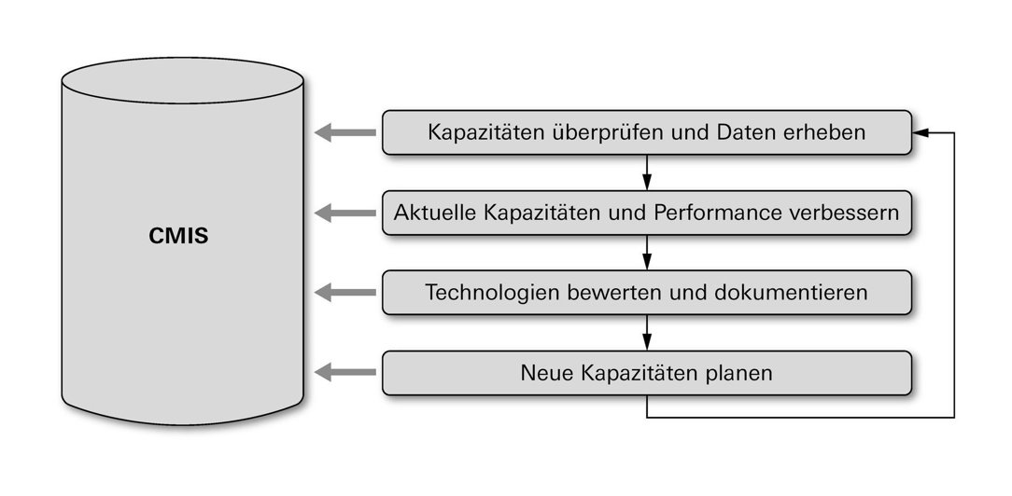
Service entwerfen – SLA entwerfen
Capacity Management Information System (CMIS)
Notes:
Das Capacity Management Information System (CMIS) ist ein zentraler Speicherort für sämtliche relevanten Daten, die im Rahmen des Capacity-Management-Prozesses verwendet werden.

Slide 136
Am Fallbeispiel
GLOBALFASHION arbeiten

Slide 137
Service Design – Service Continuity Management
Definition
Das Service Continuity Management (SCM) befasst sich mit der Entwicklung von Strategien, Plänen und Aktivitäten zur Wiederaufname von IT-Services im Katastrophenfall bzw. zur Aufrechterhaltung der entsprechenden Geschäftstätigkeiten.
Katastrophenszenarien
Systemausfall (z.B. durch Feuer, Wasser, Erfdbeben, Sabotage ect.)
Mitarbeiterausfall im grossen Umfang (z.B. Pandemie, Streiks ect.)
Lieferantenausfall (z.B. Konkurs, Produkteinstellung ect.)

Slide 138
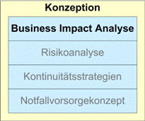
Service Design – Service Continuity Management
Notfallkonzept
Besteht aus zwei Komponenten:
einem Notfallvorsorgekonzept für den präventiven Schutz gegen Notfälle und deren Auswirkungen sowie
einem Notfallhandbuch mit Handlungsanleitungen für Notfälle und Krisen.
Planungsschritte auf dem Weg zu diesen Dokumenten
Notes:
eine Business Impact Analyse, mit der die kritischen Geschäftsprozesse und Ressourcen sowie Kenngrößen für deren Wiederanlauf nach Unterbrechungen ermittelt werden,
eine Risikoanalyse, in der untersucht wird, welchen Risiken die kritischen Prozesse und Ressourcen ausgesetzt sind, sowie
die Entwicklung von Optionen für die zu verfolgende Kontinuitätsstrategie, um Alternativen für die Umsetzung von Notfall- und Notfallvorsorgemaßnahmen aufzuzeigen.

Slide 139
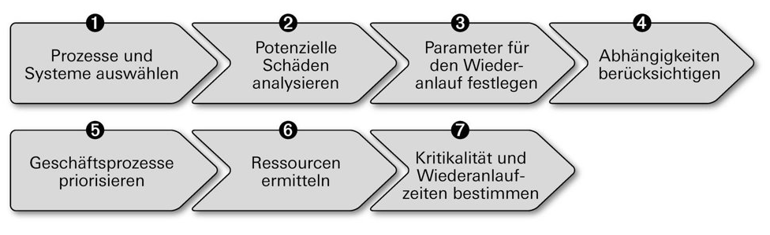
Service Design – Service Continuity Management
Business Impact Analyse
Aufgabe der Business Impact Analyse ist es, zu untersuchen, wie gravierend sich Ausfälle von Prozessen und Ressourcen auswirken können. Das Ergebnis gibt Aufschluss darüber, welche Prozesse und Ressourcen besonders abzusichern sind, damit eine Institution auch in Krisen und Notfällen ihre wichtigsten Ziele und Aufgaben erfüllen kann.

Slide 140
Service Design – Service Continuity Management
Risiken analysieren
Schritte zur Risikoanalyse:
Risikoidentifikation (Welche Risiken bestehen?)
Risikobewertung (Wie schwerwiegend sind diese Risiken?)
Bildung von Risikoszenarien (Wie können die Risiken gruppiert werden?)
Wahl der Risikostrategien (Wie ist mit den ermittelten Risiken zu verfahren?)

Slide 141
Service Design – Service Continuity Management
Kontinuitätsstrategien
Bei der Entwicklung von Kontinuitätsstrategien geht es nun darum, zu der Gesamtstrategie zum Notfallmanagement der Institution passende alternative Prozessabläufe auszuarbeiten, mit denen die kritische Geschäftsprozesse für den Notfall abgesichert werden können. Folgende Schritte sind hierfür erforderlich:
Ausgangspunkt ist die in der Leitlinie zum Notfallmanagement beschriebene allgemeine Kontinuitätsstrategie der Institution.
Ausgehend davon sind für die kritische Prozesse Strategieoptionen zu entwickeln.
Die entwickelten Optionen werden mittels einer Kosten-Nutzen-Analyse bewertet.
Auf der Grundlage dieser Untersuchungen sind die tatsächlich einzuschlagenden Kontinuitätsstrategien für die betrachteten Prozesse auszuwählen.

Slide 142
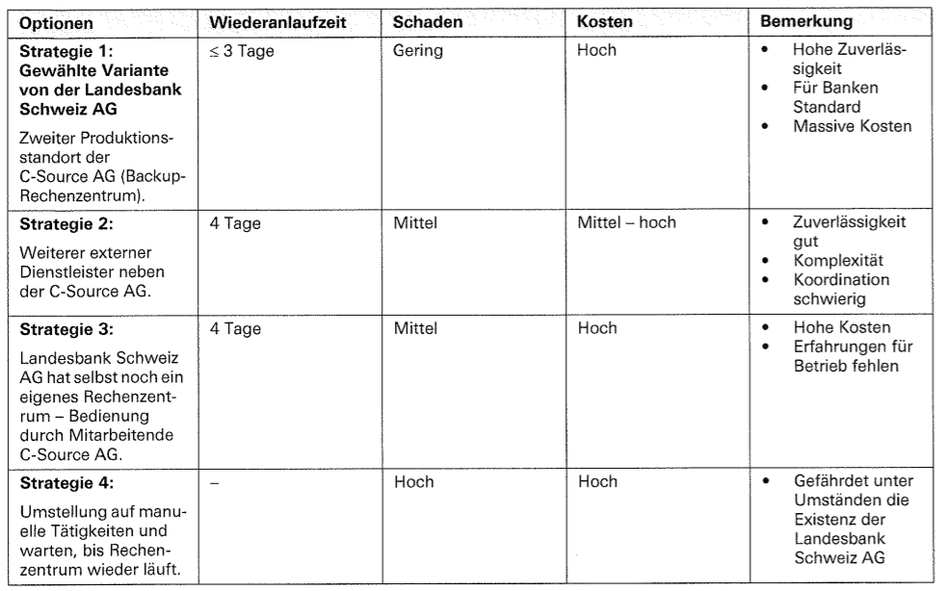
Service Design – Service Continuity Management
Kontinuitätsstrategien Beispiel

Slide 143
Service Design – Service Continuity Management
Notfallvorsorgekonzept
In einem Notfallvorsorgekonzept werden die geplanten Präventionsmaßnahmen und Kontinuitätsstrategien detailliert und konkretisiert.
Inhalt
Wie ist das Notfallmanagement organisiert und welches Vorgehensmodell wurde gewählt?
Welche Ergebnisse hatten die Teilschritte bei der Notfallvorsorge-Konzeption?
Welche organisatorischen und technischen Maßnahmen wurden zur Notfallvorsorge getroffen?
Wie wird dafür gesorgt, dass das Notfallmanagement nachhaltig in die Kultur einer Behörde oder eines Unternehmens verankert ist?
Mit welchen Vorkehrungen wird das Notfallmanagement kontrolliert und verbessert?

Slide 144
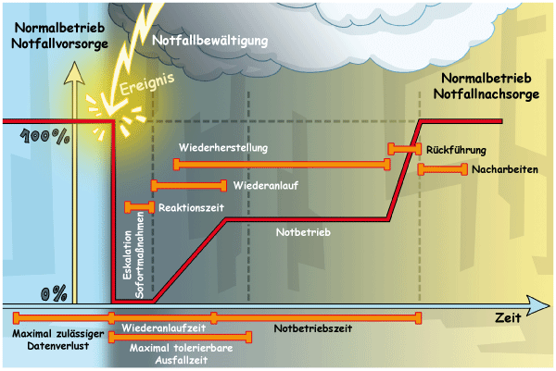
Service Design – Service Continuity Management
Notfälle bewältigen
Dazu wird benötigt: Krisenstab, Krisenkommunikation, Notfallhandbuch
Notes:
Notfall melden
Sofortmaßnahmen ergreifen
Geschäftsfortführung, Wiederanlauf und Wiederherstellung
Rückführung und Nacharbeiten
Notfallbewältigung analysieren

Slide 145
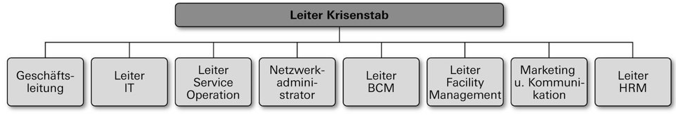
Service Design – Service Continuity Management
Krisenstab
Notfälle, Krisen und Katastrophen erfordern rasche und zielgerichtete Entscheidungen in einer Weise, die übliche organisatorische Prozesse und Strukturen überfordert. Daher werden speziell zusammengesetzte und mit besonderen Befugnissen ausgestattete Krisenstäbe einberufen, um die Bewältigung dieser Ausnahmesituationen zu leiten. Ein solches Gremium wird eingesetzt, sobald ein Vorfall hinreichend gravierend erscheint, seine Tätigkeit endet, sobald die Notfallsituation bereinigt ist.

Slide 146
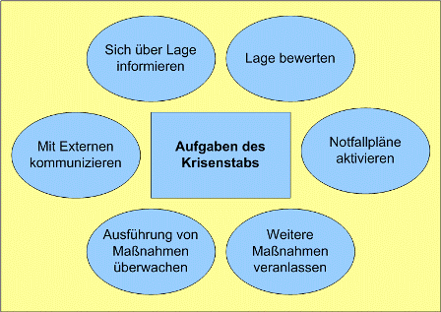
Service Design – Service Continuity Management
Aufgaben des Krisenstabs
Krisenkommunikation
Informieren Sie rechtzeitig!
Informieren Sie wahrheisgemäss!
Informieren Sie sachlich und vermeiden Sie Spekulationen!
Informieren Sie verständlich!

Slide 147
Service Design – Service Continuity Management
Notfallhandbuch
Das Notfallhandbuch umfasst alle Dokumente, die eine angemessene Reaktion auf Krisen und Notfälle unterstützen sollen. Im Hinblick auf die Fortführung der Geschäftsprozesse sind insbesondere die folgenden beiden Dokumente wichtig:
Geschäftsfortführungspläne
Diese Dokumente beschreiben die Handlungsschritte für die Wiederherstellung der Geschäftsprozesse nach Krisen und Notfällen, beispielsweise die Schritte zur Inbetriebnahme eines Ausweichrechenzentrums.
Wiederanlaufpläne
Diese Dokumente beschreiben die Handlungsschritte für die Wiederherstellung oder den Wiederanlauf wichtiger Ressourcen, die Priorität, mit der diese Schritte erfolgen müssen sowie die zugehörigen Verantwortlichkeiten.

Slide 148
Service Design – Service Continuity Management
Weitere Dokumente
Das Notfallhandbuch kann darüber hinaus die folgenden Dokumente einschließen, die thematisch eher dem allgemeinen Krisenmanagement einer Institution zugeordnet werden können:
Plan für die Sofortmaßnahmen
Dieses Dokument beschreibt die ersten Schritte beim Eintreten einer Krise oder eines Notfalls. Es enthält insbesondere auch solche Maßnahmen, mit denen die Sicherheit und Unversehrtheit beteiligter Personen geschützt werden sollen.
Krisenstabsleitfaden
Dieses Dokument richtet sich an die Krisenstäbe von Unternehmen und Behörden und beschreibt Ziele, Prinzipien und Rahmenbedingungen für das Krisenmanagement.
Krisenkommunikationsplan
Wie ist in Krisensituationen mit Mitarbeitern und deren Angehörigen, der Öffentlichkeit und den Medien, Geschäftspartnern und Interessengruppen zu kommunizieren? Wer darf welche Informationen an wen und in welcher Art und Weise weitergeben? Diese Fragen beantwortet der Krisenkommunikationsplan.

Slide 149
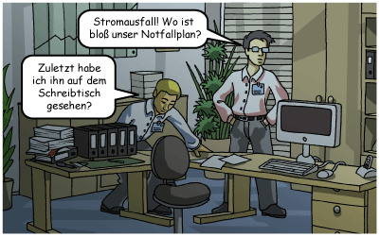
Service Design – Service Continuity Management
Anforderungen
Aktualität
Verständlichkeit
Leichte Zugänglichkeit für Berechtigte

Slide 150
Am Fallbeispiel
GLOBALFASHION arbeiten

Slide 151
Repetitionen
Aufgabe – Einzelarbeit:
Erstellen Sie zwei Fragen über den Teil A
Erstellen Sie eine Frage über den Service Strategie Prozess, welchen Sie vorgetragen haben.
Später stellen Sie diese Fragen der Klasse und wir versuchen die Fragen zu beantworten.
Zeit: 10 Minuten
Abgabe: Teams → Kurznotitzen → _Collaboration Space → Repetition Teil B .

Slide 152
Tag 6 - Zusammenfassung
SLA entwerfen
Singel Point of Failure (SPoF), Verfügbarkeiten berechnen, Kennzahlen (MTTR/MTBF/MTBSI), Pönale, Kapazitäten
Capacity Management Information System (SMIS)
Das CMIS ist ein zentraler Speicherort für sämtliche relevanten Daten, die im Rahmen des Capacity-Management-Prozesses verwendet werden.
Service Continuity Management
Notfallkonzept, Notfallvorsorgekonzept, Notfallhandbuch, Business Impact Analyse, Risiken identifizieren, Kontinuitätsstrategien, Krisenstab, Krisenkommunikation, Plan für die Sofortmassnahmen
Notes:
Nutzen und Garantie

Slide 153
Teil C
Service einführen und betreiben
Service testen → ITIL Service Transition
Service einführen → ITIL Service Transition
Ausbilden → ITIL Service Transition
Service betreiben → ITIL Service Operation

Slide 154
Service testen und einführen
Services nach ITIL testen
Testmanager und Testprozesse
Statischer und dynamischer Test
Serviceeinführung planen
Change Management
Continual Service Improvement

Slide 155

Services testen und einführen
ITIL Service Transition
Change Management
Den Lebenxzyklus aller Changes steuern.
Ziel besteht darin, nutzbringende Changes zu ermöglichen und dabei negative Auswirkungen auf die IT-Services zu vermeiden.
Change-Evaluation
Bewerten von umfangreichen Changes, wie z.B. die Einführung eines neuen Service oder bedeutende Änderungen an einem bestehenden Service, bevor diese Changes die Freigabe für die nächste Phase in ihrem Lebenszyklus erhalten.

Slide 156
Services testen und einführen
ITIL Service Transition
Projektmanagement
Planen und Koordinieren der Ressourcen zum Ausrollen eines Major Release innerhalb des prognostizierten Kosten-, Zeit- und Qualitätsrahmen.
Anwendungsentwicklung
Entwicklung von Anwendungen und Systemen, die die erforderliche Funktionalität für die IT Services bereitstellt. Dieser Prozess umfasst sowohl die Entwicklung und Wartung kundenspezifischer Anwendungen als auch die Anpassung von Standardsoftware.

Slide 157
Services testen und einführen
ITIL Service Transition
Release und Deployment Management
Planen, Festlegen und Kontrollieren, wie ein Release getestet und in die Live-Umgebung ausgerollt wird.
Service-Validierung und -Test
Sicherstellen, dass ausgerollte Releases und die daraus resultierenden Services qualitätsgeprüft werden sowie Bewerten, ob der IT-Betrieb in der Lage ist, den neuen Service angemessen zu unterstützen.

Slide 158
Services testen und einführen
ITIL Service Transition
Service Asset und Configuration Management
Bereitstellen von Informationen zu Configuration Items, die zur Erbringung von IT-Services erforderlich sind, einschliesslich ihrer Beziehungen untereinander.
Knowledge Management
Erfassen, Analysieren, Speichern und Bereitstellen von Wissen und Informationen innerhalb der Organisation.
Der eigentliche Prozess stellt sicher, dass alle Informationen im Service Knowledge Management System (SKMS) abgelegt werden.

Slide 159

Services nach ITIL testen
Die Zielsetzung von Service Validation & Testing ist es sicherzustellen, dass der neue oder geänderte Service den geforderten Business Value liefert und das Release Package entsprechend der Designanfordungen aufgesetzt wurde.
Dies wird mittels strukturierter Tests und Qualitätsvorgaben überprüft.

Slide 160
Services nach ITIL testen
Testarten
Performance-, Kapazitäts- und Lsttests
Durchgängigkeitstest
Integrationstest
Usability Test
Security Test
Spezifikations-/SLA-Test
Testgegenstand
Betriebssoftware
Physische Komponente
Geänderter Service
Prozesse
Verfahren
Notfallkonzepte

Slide 161
Services nach ITIL testen
Testmanagement Aufgaben
Testkonzept erstellen
Testplan erstellen
Testaufwand schätzen
Testtems, -umgebungen, -stufen und –daten organisieren und koordinieren
Zusammenarbeit mit dem Projektmangement und der Entwicklung gestalten
Testaktivitäten steuern, Testaufgaben initiieren, Testfortschritt überwachen
Auf Testergebnisse und veränderte Rahmenbedingungen reagieren
Teststatusberichte unter Angaben der verwendeten Testmetriken erstellen

Slide 162

Services nach ITIL testen
Teststufen
Modultest
Integrationstest
Systemtest
Abnahmetest
Teststufenfolge am Beispiel M156 Compendio Fallbeispiel

Slide 163
Testmanager und Testprozess
Testmanager
Der Test-Manager stellt sicher, dass ausgerollte Releases und die aus ihnen resultierenden Services die Erwartungen des Kunden erfüllen.
Er überprüft, ob der IT-Betrieb in der Lage ist, den neuen Service entsprechend zu unterstützen.
Testmanager Aufgaben
Tests planen und steuern
Teststeckbrief erstellen
Testkonzept erstellen
Testfallerstellung koordinieren
Testdurchführung und Testressourcen koordinieren
Zwischen- und Endergebnisse dokumentieren

Slide 164

Testmanager und Testprozess
Testprozess

Slide 165
Statischer und dynamischer Test
Statischer Test
Unter einem statischen Test ist die Prüfung eines Testobjekts ohne Ausführung der Software zu verstehen.
Dabei werden die Arbeitsergebnisse meist mittels Review manuell überprüft.
Beispiel eines Reviews: Fachkonzept, Programmcode, Dokument
Dynamischer Test
Unter einem dynamischen Test ist die Prüfung eines Testobjekts durch Ausführung der Software zu verstehen.
Dabei werden für jeden Testfall die Eingabedaten sowie die erwarteten Ausgabedaten angegeben. Danach werde die beim Testlauf erzeugten Ergebnisse mit den jeweils erwarteten Ausgabedaten verglichen.
Regressionstest
Bei einem Regressionstest werden Testfälle wiederholt.

Slide 166

Statischer und dynamischer Test
Testfall
Wie wird getestet.
Testfälle werden bis auf das kleinste Detail beschrieben, wie alle Ereignisse stattfinden sollen und was das produzierte Ergebnis ist, nach jeder neuen Aktion des Nutzers.

Slide 167

Statischer und dynamischer Test
Fehlerbeschreibung
Jeder bei einem Test ermittelte Fehler muss vollständig und nachvollziehbar dokumentiert werden.

Slide 168
Serviceeinführung planen
Nachdem ein Service entwickelt, erfolgreich getestet und die entsprechenden SLAs unterschrieben wurden, kann der Service eingeführt werden.
Planungsaufgaben
Betroffene Personen informieren
Lieferanten / Partner informieren
Schulung durchführen
Migrationen durchführen
Services einführen
Zuständigkeit gemäss ITIl
Release Deployment Prozess, Teilprozess des Release und Deployment Management, Teil vom Service Transition.

Slide 169
Serviceeinführung planen – Betroffene Personen informieren
Informationskonzept
Ziele und lnhalte: Was soll mit der lnformation erreicht werden?
Kommunikationsinstrumente: ln welcher Form und mit welchen Mitteln soll informiert werden?
Termine und Verantwortlichkeiten: Zu welchem Zeitpunkt soll informiert werden und wer ist wofür zuständig?
Prioritäten: Welche Personen sollen bis wann bzw. in welchen Zeitabständen worüber informiert werden?
Welche internen und externen Anspruchsgruppen sind wie genau zu informieren?
Budget: Was darf die Kommunikation kosten?
Erfolgskontrollen: Wie kommt die Kommunikation bei den Betroffenen an, mögliche Korrekturmassnahmen bei Schwierigkeiten.

Slide 170

Serviceeinführung planen – Betroffene Personen informieren
Kommunikationsinstrumente

Slide 171
Serviceeinführung planen – Schulungen durchführen
Checkliste
Es empfiehlt sich, zur Vorbereitung der geplanten Schulungen eine Checkliste zu erstellen.
Bedürfnisse und Themen klären: Welche Anforderungen werden an die Schulungen gestellt? Welche lnhalte müssen geschult werden (2. B. Services. Prozesse)? Welche Unternehmen und Personen sind beteiligt? Wie sieht die Aufgabenteilung aus?
Zielgruppe festlegen: Welche Zielgruppen müssen geschult werden (Endbenutzter, Betriebspersonal, Management ect.)
Schwerpunkte festlegen: Welche inhaltlichen Schwerpunkte ergeben sich aus den Bedürfnissen der Zielgruppen für die Schulung (z.B Prozesse der Zusammenarbeit, neue Funktionalitäten)?
Referenten festlegen: Wer kommt für die Schulungsinhalte als Referent infrage und stellt sich zur Verfügung?
Termine festlegen: Wann findet die Schulung statt?
Ort planen: Wo findet die Schulung statt?
Notes:
Anwenderschulung unterscheidet sich von technischer Schulung

Slide 172
Serviceeinführung planen – Datenmigration durchführen
Die Datenmigration muss minuziös geplant und getestet werden.
Eine Datenmigration ist immer auch eine gute Gelegenheit, veraltete Daten zu korrigieren oder zu entfernen.
Vorgehensschritte
Altsystem analysieren: Um die Funktionsweise des Altsystems zu verstehen, ist eine aktuelle Dokumentation hilfreich.
Zielsystem analysieren: Welche Daten werden in welchem Format von der neuen Zielanwendung benötigt?
Regeln der Datenmigration festlegen: Welches Datenfeld des Altsystems muss in welches Datenfeld der neuen Zielanwendung Übernommen werden?
Schnittstelle zum Zielsystem entwickeln: Bereitstellung eines Programms für die automatische Datenübernahme aus dem Altsystem in die neue Zielanwendung.
Zielsystem bereitstellen: Zielsystem als Testumgebung aufbauen und testen.
Daten übertragen: Übernahme der Daten aus dem Altsystem auf das neue Zielsystem via CS, Schnittstelle oder Filetransfer-Service.
Datenmigration kontrollieren: Abstimmung der Daten zwischen Alt- und Zielsystem Sind alle Daten korrekt und vollständig im Zielsystem angekommen?
System umschalten: Zielsystem aktivieren und Altsystem abschalten.

Slide 173

Serviceeinführung planen – Service einführen
Arten der Serviceeinführung
Big-Bang Einführung
Der IT-Service wird vollständig zu einem klar definierten Zeitpunkt in Betrieb genommen.
Iterative Einführung
Der IT-Service wird Schritt für Schritt in Betrieb genommen.
Die Art der Serviceeinführung muss anhand einer Chancen und Risiken Analyse ermittelt werden. Siehe Beispiel aus dem M156 Compendio Buch.
Notes:
Chancen-Risiken Analyse einer Bigbang Einführung

Slide 174
Change Management
Ziel
Das Ziel des Change Management ist sicherzustellen, dass Änderungen in einer kontrollierten Weise registriert, bewertet, autorisiert, priorisiert, geplant, geprüft, durchgeführt, dokumentiert und nachgeprüft werden.
Change Gründe (Änderungsgründe)
Anpassung der Services
Gesetzliche und regulatorische Anpassungen
Erweiterungswünsche
Fehlerbehebung
Notes:
Anpassung der services zb anpassung der SLAs

Slide 175

Change Management
Ablauf
Change bewerten = Kategorisierung und Priorisierung
Notes:
Notfall change: Änderungen welche kurzfristig und mit höchster dringlichkeit notwendig sind. Gravierende Störung.
Change autorisieren = genehmigen durch CAB Change Advisory Board. Team aus div. Menschen.

Slide 176
Change Management
Kategorisierung
Standard
  Standardisierbare Änderungen, die häufig auftreten, ein geringes Risiko aufweisen und deren Auswirkung definiert sind.
Normal
  Hierbei handelt es sich um Änderungen, die in der Regel eine gewisse Dringlichkeit und eine entsprechende Komplexität aufweisen.
Notfall
  Ein Sonderfall des Changes, der nicht den üblichen Prozess durchläuft, sondern sofort, notfalls auch unter erheblichem Risiko und ohne weitere Genehmigung von Stakeholdern, meist zur Abwendung größeren Schadens durchgeführt wird.
Priorisierung
Dringend: Der Change ist ein Problem!
Hoch: Behebt schwerwiegende technische Schwierigkeiten
Mittel: Keine grosse Dringlichkeit oder hohe Auswirkung
Niedrig: Gerechtfertigter, notwendiger Change, der bis zum nächsten Release oder geplanten Wartungsfenster warten kann.
Notes:
Der Change ist ein Problem, das eine immense Beeinträchtigung der Nutzung wesentlicher Services verursacht, oder er betrifft eine dringende Anpassung der lT (2. B. neue Funktionalitäten wegen geschäftlicher Überlegungen oder neuer gesetzlicher Richtlinien).

Slide 177
Change Management
Widerstand gegen Veränderungen
Widerstände in Change Projekten haben soziale, formale, praktische und psychologische Dimensionen.
Bleiben Sie mit Ihren Mitarbeitern im Gespräch, damit sie die Hintergründe für den Widerstand einschätzen und gegensteuern können.
Gründe für Widerstand/Ablehnung
Angst und Unsicherheit
Der alte Zustand war gut
Altersbedingter Widerstand
Fehlende Einsicht
Fehlende Geduld
Sich als Opfer fühlen
Missachtung des Bisherigen
Notes:
https://www.kayenta.de/training-seminar/artikel/7-gruende-fuer-widerstand-im-change-management.html

Slide 178
Change Management
Tipps für den Umgang mit Widerstand
Bleiben Sie mit Ihren MitarbeiternInnen im Gespräch, damit sie die Hintergründe für den Widerstand einschätzen und gegensteuern können.
Sorgen Sie für Transparenz und Information
Fördern Sie die Kommunikation
Beteiligen Sie die MitarbeiterInnen
Feiern Sie Erfolge – auch die kleinen!
Setzen Sie Massnahmen mit positiven Auswirkungen frühzeitig um
Würdigen Sie das, was vorher war
Notes:
https://dardo-consulting.com/blog/umgang-mit-widerstand-in-change-prozessen/

Slide 179
Continual Service Improvement
Ziel
Continual Service Improvement sorgt für die fortlaufende Verbesserung von IT Services in einem geschlossenen Regelkreis im Sinne der
Erfahrungssicherung
Effizienz- und Effektivitätssteigerung
Erhöhung der Wirtschaftlichkeit
Erhöhung der Kundenzufriedenheit.
CSI findet während des ganzen
Lebenszyklus eines IT-Services statt.
Notes:
Kontinuierliche Serviceverbesserung

Slide 180

Continual Service Improvement
PDCA-Zyklus
Auch unter Demingkreis bekannt.
Der PDCA-Zyklus, ist ein universelles Modell zur Optimierung des Qualitätsmanagements in Unternehmen.
Notes:
Kontinuierliche Serviceverbesserung
Planen, umsetzten, überprüfen, korrigieren
https://www.youtube.com/watch?v=4SuSwgQ0A0k
Einkaufen: einkauf planen indem eine liste erstellt wird (was fehlt zuhause), anhand der liste einkaufen, liste checken – was vergessen, das vergessene holen

Slide 181
Modul 156
Neue Services entwickeln und
Einführung planen
Tag 9

Slide 182
Agenda Tag 9
Zeit | Thema | Statusmeeting
13:55 – 14:05 | Agenda, Modulübersicht, Lernziele
14:05 – 14:15 | Theorie: Serviceeinführung planen
14:15 – 14:40 | Am Fallbeispiel Globalfashion arbeiten
14:40 – 15:25 | Am Fallbeispiel Globalfashion arbeiten | Team 1: 14:40h Team 4: 15:05h
15:25 – 15:55 | Pause
15:55 – 16:10 | Theorie: Change Management Continual Service Improvement
16:10 – 17:10 | Am Fallbeispiel Globalfashion arbeiten | Team 3: 16:10h Team 2: 16:40h
17:10 - 17:25 | Zusammenfassung

Slide 183
Modulübersicht
Tag 1 Start ins Modul 156
Grundlagen zur Serviceentwicklung
Start der Arbeit am Fallbeispiel
Tag 2
Grundlagen zur Serviceentwicklung
Fallbearbeitung
Tag 3
Theorieprüfung Teil A
Service Design, Fallbearbeitung
Tag 4
Service Design
Service entwerfen, Fallbearbeitung
Tag 5 Kein Unterricht
Knabenschiessen
Teil B lesen und Repetitionsfragen beantworten
Tag 6
Service entwerfen
Fallbearbeitung
Tag 7
Theorieprüfung Teil B
Service testen und einführen
Fallbearbeitung
Tag 8
Service testen und einführen
Fallbearbeitung
Tag 9
Service betreiben und sicherstellen
Fallbearbeitung
Tag 10
Theorieprüfung Teil C
Präsentation der Gruppenarbeit und Abgabe
Notes:
Erwähnen das wir mit dem Buch compendio als vorlage arbeiten.

Slide 184
Lernziele Tag 9
Sie können

Slide 185
Service betreiben und sicherstellen
Der Service wurde getestet und erfolgreich eingeführt. Nun muss er auch betrieben werden.
Organisation des Service Operation
Prozesse des Service Operation
Service Reporting

Slide 186
Service Operation
Ziel
ITIL Service Operation stellt sicher, dass die IT Services effektiv und effizient erbracht werden.
Inhalt
Koordination aller Aktivitäten, um den vereinbarten Service zu liefern
Permanentes Management und Support der vorhandenen Technik
Kontrolle, Steuerung und Durchführung der täglichen Prozesse
Informationssammlung und Analyse für die kontinuierliche Verbesserung des Tagesgeschäft
Funktionen Prozesse
Service Desk Event Management
Technical Management Incident Management
Application Management Problem Management
IT Operation Management Request Fullfilment
Access Management

Slide 187

Service Operation - Organisation
Notes:
Übersicht der Funktionen in einer Organisation.
Unten die dazugehörigen Prozesse.

Slide 188

Service Operation – Funktionen
Service Desk
Notes:
Der Service Desk ist der primäre Ansprechpartner für Anwender bei Serviceunterbrechungen für Serviceanforderungen.
Der SD ist die Schnittstelle zwischen dem Kunde und dem Service Provider.

Slide 189

Service Operation – Funktionen
Notes:
TM: Liefert benötigtes detailliertes technisches Wissen und Ressourcen, um die dauerhaften Abläufe der IT-Infrastruktur zu betreiben.
ITOM: Verantwortliche Funktion für tägliche operative Aktivitäten.
AM: Verantwortlich für die Steuerung von Applikationen durch ihren Lebenszyklus.

Slide 190

Service Operation - Prozesse
Event Management
Ziel: Die Fähigkeit, Events strukturiert zu erkennen, sich der Wichtigkeit bewusst zu werden und geeignete Massnahmen einzuleiten.
Definition Events
Events sind üblicherweise Benachrichtigungen eines IT-Service, Configuration Item oder eines Monitoring Tools.
Notes:
Ein Ereignis ist eine beobachtete Änderung des normalen Verhaltens eines Systems, einer Umgebung, eines Prozesses, eines Workflows oder einer Person.

Slide 191
Service Operation - Prozesse
Event Management
Definition Monitoring
Unter Monitoring versteht man die Überwachung eines Zustandes um ein bestimmtes Ziel zu erreichen.
Aktives Monitoring
Daten werden gezielt und systematisch gesammelt, sodass potenzielle Probleme aufgezeigt werden, bevor diese sich auf die Endanwender auswirken können. => Proaktiv & vorausschauend
Passives Monitoring
Beim passiven Monitoring versteht man das Auswerten und Sammeln von Daten, die zufällig anfallen. Man „belauscht“ das Netzwerk und sammelt alle Informationen ein, die man bekommen kann.
Notes:
AM bsp. Warnung wenn nur noch 10% speicherplatz vorhanden ist oder Warnung wenn 95% der Bandbreite in Benutzung ist.
PM: wird hingegen dauerhaft (fast) alles überwacht. Dies bedingt jedoch einerseits eine hohe Disziplin der IT-Verantwortlichen, etwa wenn ein neues Gerät in das Netzwerk hinzukommt (es darf nicht vergessen werden, dieses in das Monitoring zu integrieren). Außerdem erzeugt diese Form des Monitoring eine nicht unerhebliche Datenmenge, deren gezielte Auswertung unter Umständen sehr zeitaufwändig ist.

Slide 192

Service Operation - Prozesse
Incident Management
Ziel: Alle Störungen, so schnell wie möglich zu beheben, indem Störungen registriert, kategorisiert, priorisiert und verfolgt werden.
Definition Incident
Ein Incident ist jedes ungeplante Ereignis, das den Standardbetrieb eines Service beeinflusst und eine Unterbrechung oder Beeinträchtigung der Qualität dieses Service nach sich zieht.
Notes:
Ein Incident/Vorfall ist ein Ereignis, das die Vertraulichkeit, Integrität und / oder Verfügbarkeit (CIA) eines Unternehmens in einer Weise beeinträchtigt, die sich auf das Geschäft auswirkt.
Kategorien: HW, SW, Netzwerk / HW: Welchen Server, Komponente ect. – SW: Welche Software ect.
Priorisierung: Nach Dringlichkeit & Auswirkung

Slide 193

Service Operation - Prozesse
Request Fulfilment
Ziel: Bearbeitung von Service-Aufträgen, wobei es sich in den meisten Fällen um geringfügige Chances (Standard-Changes) handelt.
Definition Service Request
Eine formale Anfrage eines Anwenders - z.B. nach Informationen, Beratung, Zurücksetzen eines Passworts, oder Installation einer Workstation für einen neuen Benutzer.
Notes:
Bsp. Serviceauftrag: Anfragen nach Informationen

Slide 194

Service Operation - Prozesse
Problem Management
Ziel: Verwaltet alle Probleme innerhalb ihres Lebenszyklus. Dieser Prozess sorgt dafür, dem Auftreten von (sich wiederholenden) Incidents vorzubeugen und die Auswirkungen von Incidents, die nicht verhindert werden können, minimal zu halten.
Definition Problem
Ein Problem ist die Ursache für einen oder mehrere Incidents.
Notes:
Workarounds (Umgehungslösungen) sind temporäre Lösungen zur Verminderung oder Beseitigung der Auswirkungen von Known Errors (und somit Problems), für die noch keine endgültige Lösung verfügbar ist.
Ein Known Error ist ein Problem mit einer dokumentierten zugrundeliegenden Ursache und einem Workaround.

Slide 195

Service Operation - Prozesse
Access Management
Ziel: Bewilligt autorisierten Anwendern das Recht, einen Service zu nutzen und unterbindet gleichzeitig den Zugriff für unautorisierte Anwender.
Definition Access
Zugriff und Zutritt auf Services, Daten und Einrichtungen.
Hauptaktivitäten
Zugriff anfordern → Überprüfung → Rechtebereitstellung
Sonstige Aktivitäten
Überwachung der Identität, Protokollierung und Erfassung des Zugriffs, Entfernung oder Beschränkung von Rechten, Rollen innerhalb des Access Management.
Notes:
Sonstige Aktivitäten: Überwachung der Identität, Protokollierung und Erfassung des Zugriffs, Entfwernung oder Beschränkung von Rechten, Rollen innerhalb des Access Management.

Slide 196

Service Operation - Prozesse
Access Management
Rollen- und Zugriffskonzept
Identity Management
Als Identitätsmanagement (IdM) wird der zielgerichtete und bewusste Umgang mit Identität, Anonymität und Pseudoanonymität bezeichnet.
Definition Identität
Sammlung personenbezogener Attribute, die eine Person auszeichnet, die sich dieser Identität bedient.
Notes:
Identity Management wird im Buch als separaten Prozess aufgezeigt. Gemäss ITIL – egal welche – Version, gibt es keinen separtaen Prozesse.
IM im ITIl befindet sich beim Service Design im Teilprozess Design von Sicherheitskontrollen und die Informationen sind somit im Informations-Sicherheits-Richtlinie enthalten.
Bsp. Im: Der Personalausweis ist ein Beispiel für eine staatlich vorgegebene Form der Identifizierung.

Slide 197

Service Operation - Prozesse
Access Management
Software Asset Management
Software Asset Managment (SAM) bedeutet, die Verwaltung von Softwarelizenzen. SAM stellt die Infrastruktur und die Prozesse zur Verfügung, die notwendig sind, um den Lebenszyklus von Software Assets zu steuern und zu verwalten.
Übersicht SAM
Notes:
In jedem Unternehmen wird Software angeschafft, dies ist mit Lizenzverpflichtungen verbunden. Entscheidend ist, die Investitionen von Software und Lizenzen unter Kontrolle zu haben. Darum kümmert sich im Idealfall ein effizientes Verfahren: das Software Asset Management (SAM).

Slide 199

Service Reporting
Service Reporting
Im Service Reporting wird über die operativ und strategisch erzielten Ergebnisse berichtet.
Darüber hinaus werden Entwicklungen im Zusammenhang mit SLAs gemeldet, z.b. das Erreichen der Ziele wie Verfügbarkeit.
Das Business, also der Kunde interessiert sich zudem für die Aufarbeitung von Vorfällen.
Notes:
Nichts anderes als ein Arbeitsnachweis der IT
Wird im Kapitel 6.6 erarbeitet.

Slide 200
Service Reporting
Richtlinien und Regeln für das Reporting
Müssen mit dem Kunden individuell abgestimmt werden.
Zu klärende Fragen:
Welches sind die Zielgruppen der Berichterstattung über Services?
Welche Anforderungen stellen diese Zielgruppen an das Reporting
Was soll gemessen werden und worüber soll berichtet werden?
Was ist die Basis der Reports: reine Zahlen und / oder kommentierte Feststellungen?
Wann bzw. in welchen Abständen bzw. wie häufig soll berichtet werden?
Wie erfolgt der Zugriff auf die Berichte?
ln welcher Form werden die Berichte angeboten?
Wie lange müssen die Reports und / oder die zugrunde liegenden Daten zur Verfügung gestellt werden?
Inhalt Vorfälle
Antworten auf folgende Fragen:
Was ist vorgefallen
Was wurde daraufhin unternommen
Was getan wird, um sicherzustellen, dass diese Vorfälle in Zukunft keine Auswirkungen mehr auf das Business haben werden.
Notes:
Nichts anderes als ein Arbeitsnachweis der IT

Slide 201
Service Reporting – Reporting Manager
Reporting Manger
Der Reporting Manager ist zuständig und verantwortlich für die rechtzeitige und empfängergerechte Bereitstellung von vereinbarten, vollständigen und korrekten Service Reports.
Aufgaben
Konzeption, Umsetzung und Dokumentation aller Service Reports
Teilnahme an CSI-Meetings und Service Level Management Meetings, um die Gültigkeit der Berichterstellungs-Messgrössen, Benachrichtigungs-Grenzwerte und der gesamten Lösung sicherzustellen
Sicherstellung der Berichte über Service-, Prozess- und Systemperformance, basierend auf den vereinbarten SLAs und externen Lieferantenverträgen
Identifikation und Dokumentation aller Service Reports mit klaren Angaben der notwendigen Datenquellen, Empfängerkreise und Periodizität
Reporting der Leistungsmerkmale aller operationellen Prozesse, wie Auslastungsstatistiken und Ressourcennutzung
Überwachung der Berichterstattung aller messbaren Serviceaspekte
Notes:
Der Reporting Manger gibt es im ITIL nicht.
Im ITIL ist der Service Level Manager für die Reportings Verantwortlich und rechenschaftspflichtig

Slide 202

ITIL V3 vs ITIL V4

